Slide 1
煉鋼焦爐氣預測-10(B)都不是統計系的
課程 ：機器學習 授課老師：鄭順林 副教授
組長 ：數學111 C14076049 鄭力綱
組員1：數學111 C14076146 廖翊廷
組員2：工資111 H34071039 李若瑜
組員3：數學111 C14076023 陳冠霖
組員4：會計112 H14086030 郭庭維
組員5：會計112 H14081234 游靜娟

Slide 2
目錄
問題描述、資料資訊 ----------------------------------- p.4
新增變數-----------------------------------p.6
相關論文討論 -------------------------------------------- p.13
關鍵文獻回顧-莊雅筑等人_2018---------------------- p.14
關鍵文獻回顧- Pena_etal_2019---------------------- p.32
各自閱讀論文探討---------------------------------------- p.50

Slide 3
目錄
4. 資料分析 ------------------------------------------------- p.63
初步資料分析---------------------------------------------p.64
Model selection method--------------------------------p.89
Logistic regression-------------------------------------- p.94
IDA & QDA & Naïve Bayes ----------------------------- p.102
GAM-----------------------------------------------------p.115
SVM----------------------------------------------------- p.120
ARIMA---------------------------------------------------p.125
透過kNN找相似pattern做預測---------------------------p.139
由kNN找訓練集------------------------------------------p.143
Random Forest------------------------------------------p.147
ACF圖----------------------------------------------------p.152
RNN -----------------------------------------------------p.160
模型預測結果---------------------------------------------p.165
預測t+1...t+100資料--------------------------------------p.182
5. 會議記錄 -------------------------------------------------- p.194

Slide 4
問題描述、資料資訊

Slide 5
問題描述、資料資訊
問題描述：鋼鐵工業煉焦時會產生副產品焦爐氣(COG)，焦爐氣(COG)是下游生產用戶生產的必備原料，但由於能源系統複雜、下游用戶數繁多，使得各氣體儲槽的液位變化掌握不易，常常生產過多造成工安隱憂必須排燒（浪費資源），或因儲量不足需向外部供給者購買天然氣（增加成本），因此如何有效控制儲量在一定範圍內成為重要問題。
資料時間：2013/07/01~2013/12/31 每分鐘紀錄一次
資料筆數：264961筆
資料格式：time 為時間資料、液位是否正常及上升還是下降為類別資料，其餘皆為數值資料
變數個數：time，2組COG產線流量、2個儲存槽壓力和溫度及液位、67個用戶使用資料、前一日和週之瞬時變化量、日與週的seasonality by stl、lag time、液位是否正常的類別變數、液位上升和下降的類別變數
最重要要解決的問題：
如何準確地預測未來特定時間內的流量與儲量？
若預測氣槽將超過或低於警戒液位，需要如何做調來避免過剩需要排燒或短缺向外購買替代品（天然氣）？

Slide 6
新增變數

Slide 7
新增變數(predictor) | 變數作法
前一日同一時間的瞬時變化量 | 將選定時間點前一日的液位減去選定時間點前一日又一分鐘的液位
前一週同一時間的瞬時變化量 | 將選定時間點前一週的液位減去選定時間點前一週又一分鐘的液位
Daily seasonality by stl | 以一天為frequency做成time series，再將其分解取出seasonality
Weekly seasonality by stl | 以一周為frequency做成time series，再將其分解取出seasonality
原有變數做lag time | 將原有變數取1~5分鐘之time lag

Slide 8
新增變數(response) | 變數作法
holder2液位上升下降 | 將(t時刻液位)-(t-1時刻液位)分類， 若>0歸類為上升，反之則為下降 做成類別變數
holder2液位正常與否 | 將液位高於80%及低於20%歸類為不正常，反之則為正常做成類別變數
*另將原有data修正為264961筆(去除月間頭尾重複的一筆資料)

Slide 9
日、週週期變數1
1 . 前一日同一時間的瞬時變化量
概念：想透過前一日同時間的液位瞬時變化量預測下一分鐘的液位。
作法：將選定時間點前一日的液位減去選定時間點前一日又一
分鐘的液位。
2 . 前一週同一時間的瞬時變化量
概念：想透過前一週同一時間的液位瞬時變化量預測下一分鐘的液位。
作法：將選定時間點前一週的液位減去選定時間點前一週又一
分鐘的液位。

Slide 10
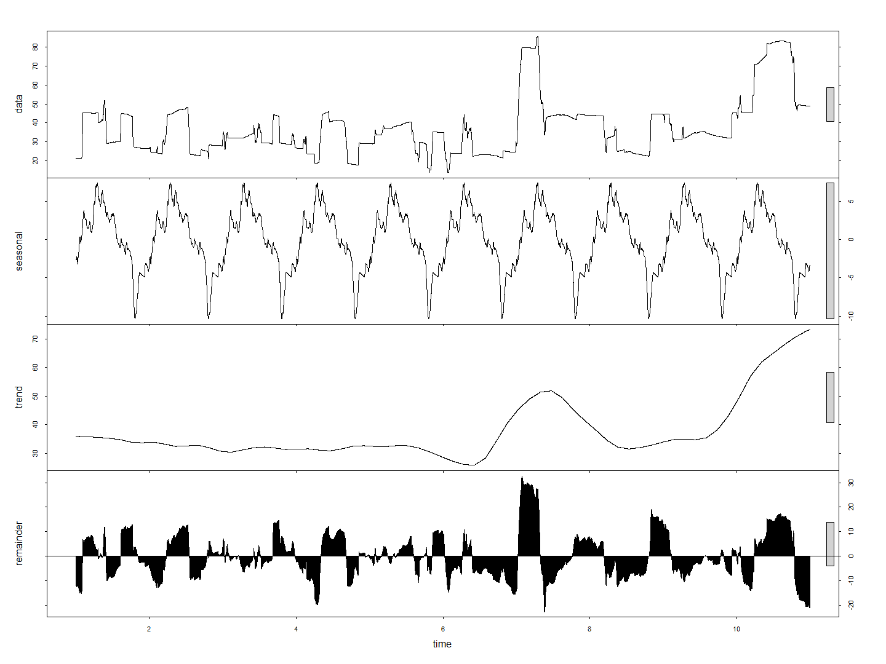
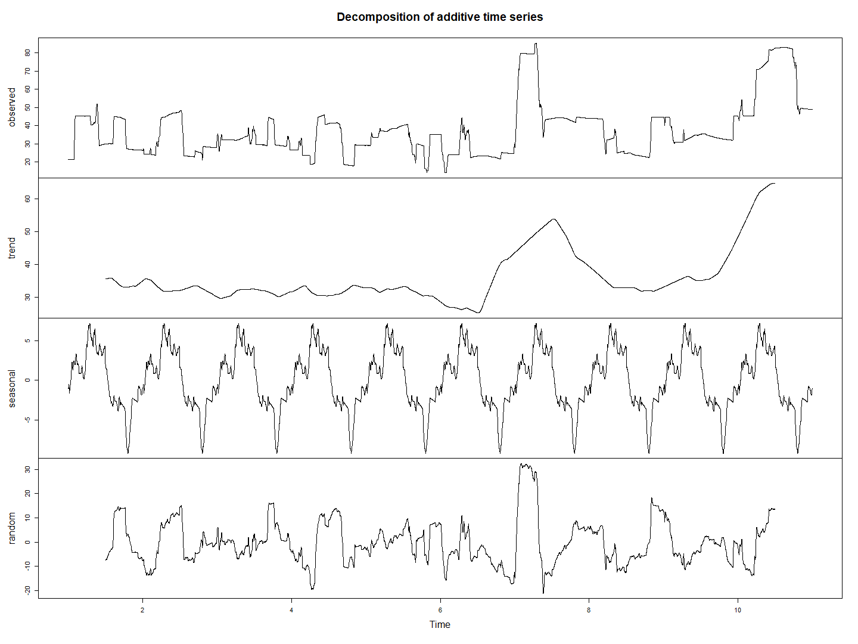
日、週週期變數2
首先將前10天抽出以一天為frequency作成time series。
測試decompose及stl兩種分解並對其作圖。
By stl
By decompose
可以發現各取縣看起來差異不大，但明顯decompose中的trend及remainder頭尾皆為NA，因次選擇了stl方法

Slide 11
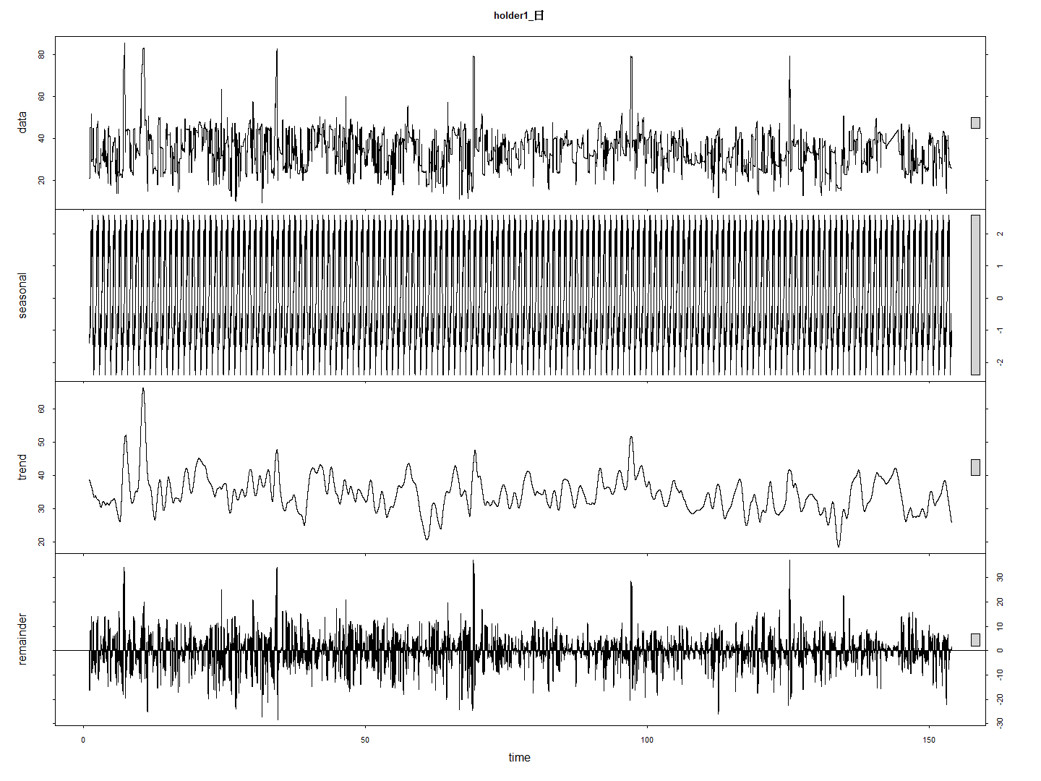
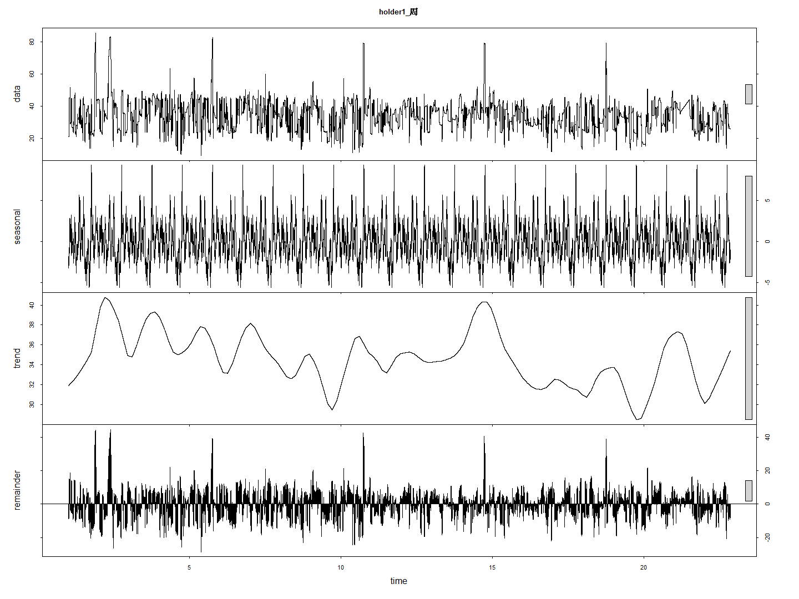
日、週週期變數2
確認方法後將training data (7~11月)放入以一天及一周為frequency成time series並用stl分解，提取seasonality作為新變數，並對其繪圖觀察。
Holder1_日
Holder1_周

Slide 12
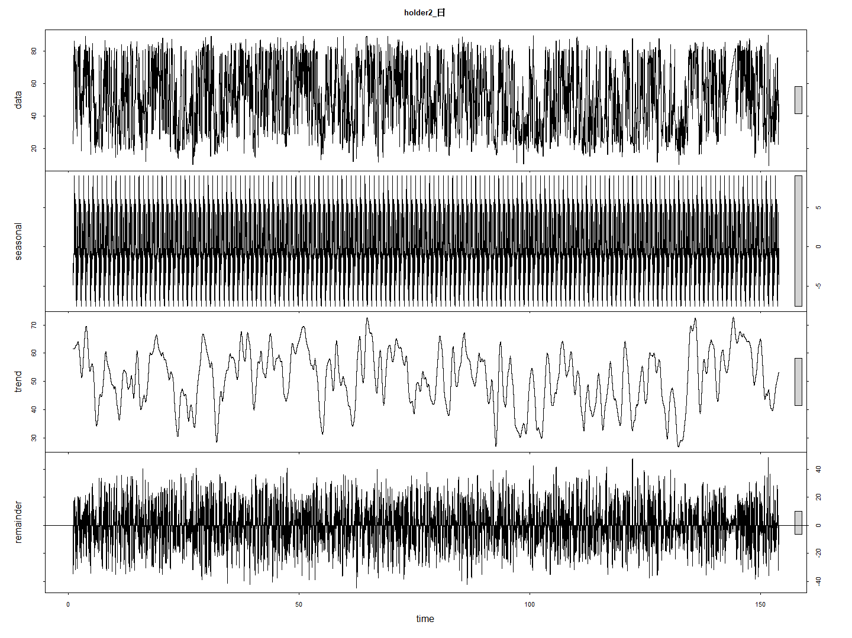
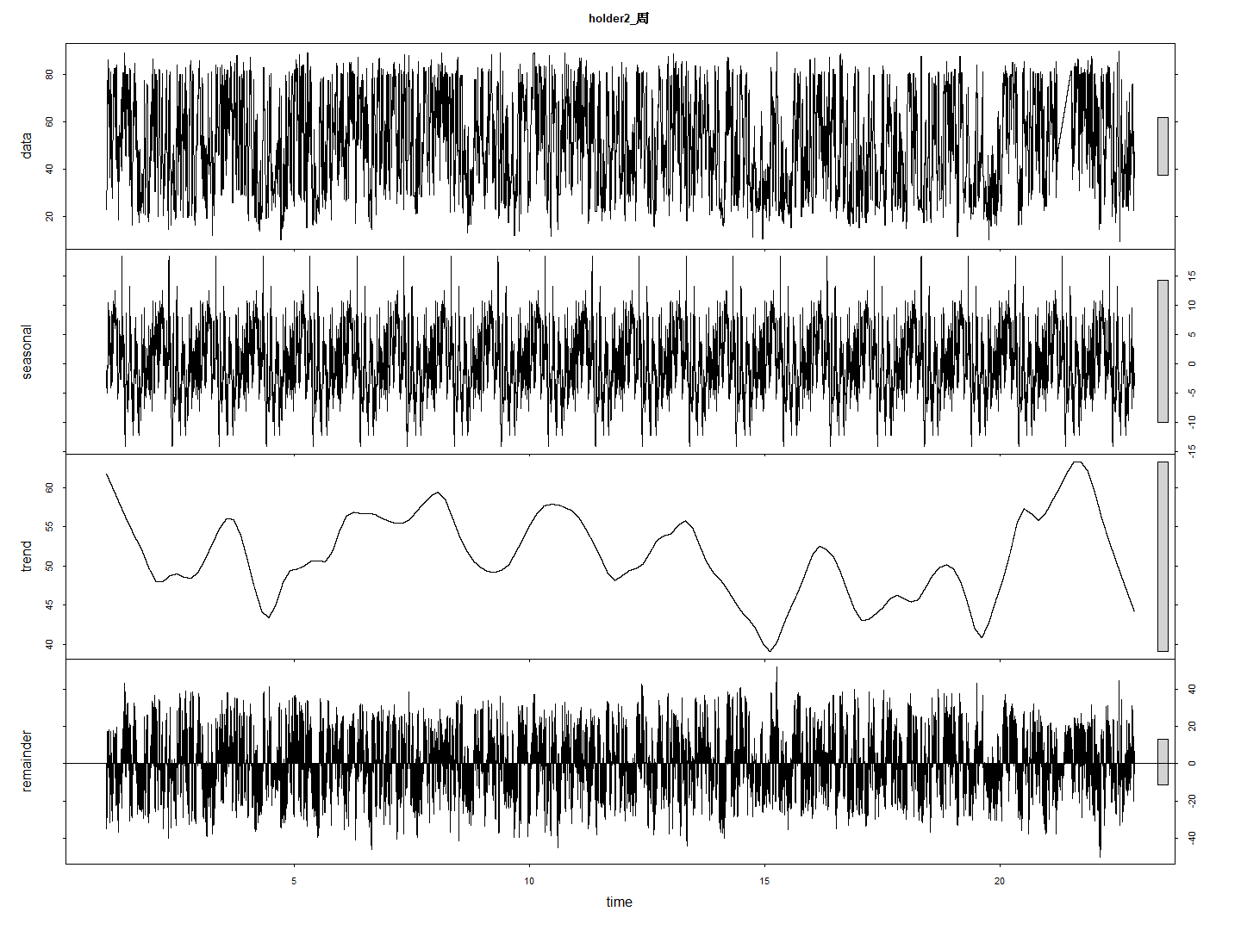
日、週週期變數2
Holder2_日
Holder2_周
作圖後即可輕易將趨勢及週期性與原始時間序列圖做比對

Slide 13
相關論文討論

Slide 14
關鍵文獻回顧-莊雅筑等人_2018

Slide 15
問題簡介
想要分析的問題：
煉焦過程所產生的焦爐氣可以用於下游工廠生產或能源（發電），若缺乏焦爐氣則需外購電力以維持運轉，因此如何預測焦爐氣的產消為一大重點。
本文目的在於建立「可解釋」的預測模型，並且提供各設備造成的影響程度，提供現場人員調度的建議。
研究方法：
先用kNN找出與當前欲預測時段有相似pattern的歷史資料
將1.的資料作為某個預測模型的訓練資料進行訓練
當2.的模型預測液位異常時，利用適應性分佈滯後模型挑出影響重大
Notes:
備註：感覺適應性分佈滯後模型應該是拿來做預測而非找出影響重要的因子
便因鑑定應該還是要使用LASSO 或彈力網

Slide 16
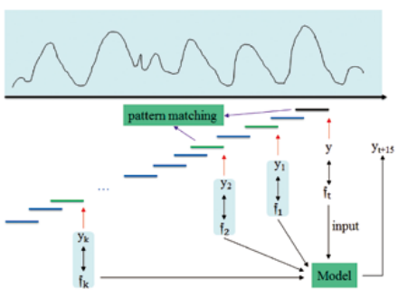
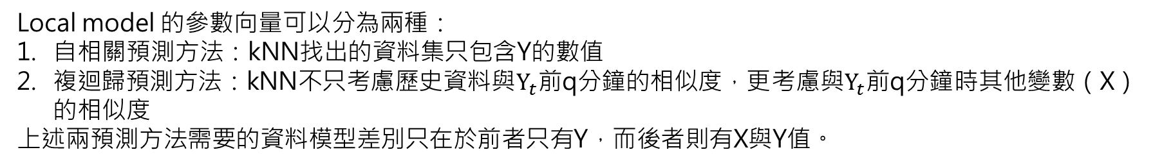
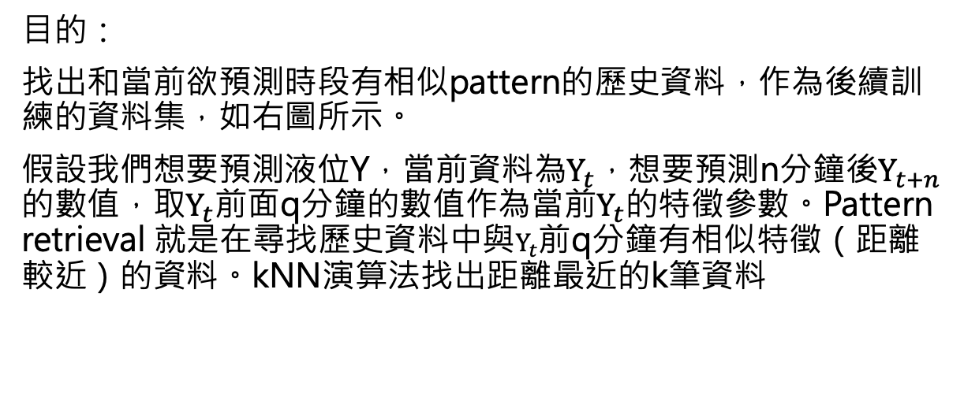
kNN找pattern
目的：
找出和當前欲預測時段有相似pattern的歷史資料，作為後續訓練的資料集，如右圖所示。
假設我們想要預測液位Y，當前資料為$Y_{t}，$想要預測n分鐘後$Y_{t+n}$的數值，取$Y_{t}$前面q分鐘的數值作為當前$Y_{t}$的特徵參數。Pattern retrieval 就是在尋找歷史資料中與$Y_{t}$前q分鐘有相似特徵（距離較近）的資料。kNN演算法找出距離最近的k筆資料
Local model 的參數向量可以分為兩種：
自相關預測方法：kNN找出的資料集只包含Y的數值
複迴歸預測方法：kNN不只考慮歷史資料與$Y_{t}前$q分鐘的相似度，更$考慮與Y_{t}前\text{q}\text{分鐘}$時其他變數（X）的相似度
上述兩預測方法需要的資料模型差別只在於前者只有Y，而後者則有X與Y值。

Slide 17
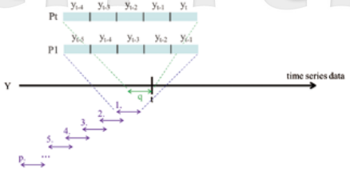
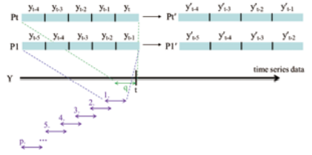
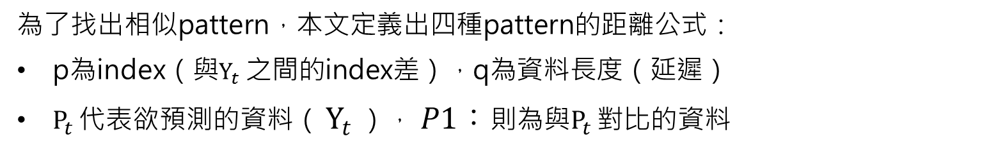
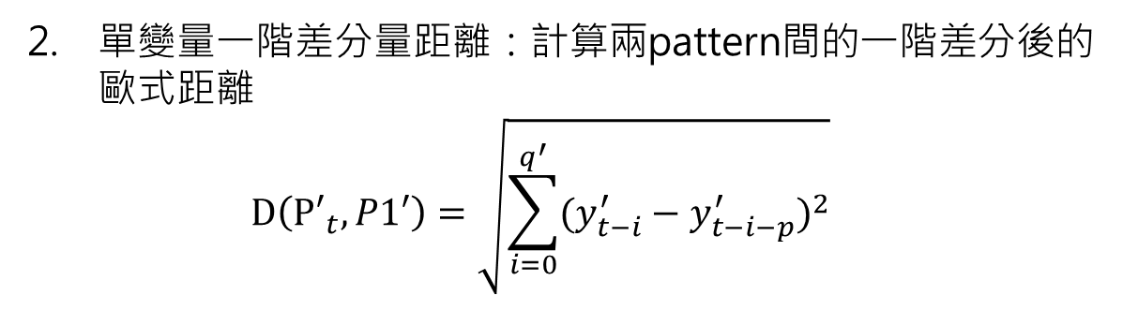
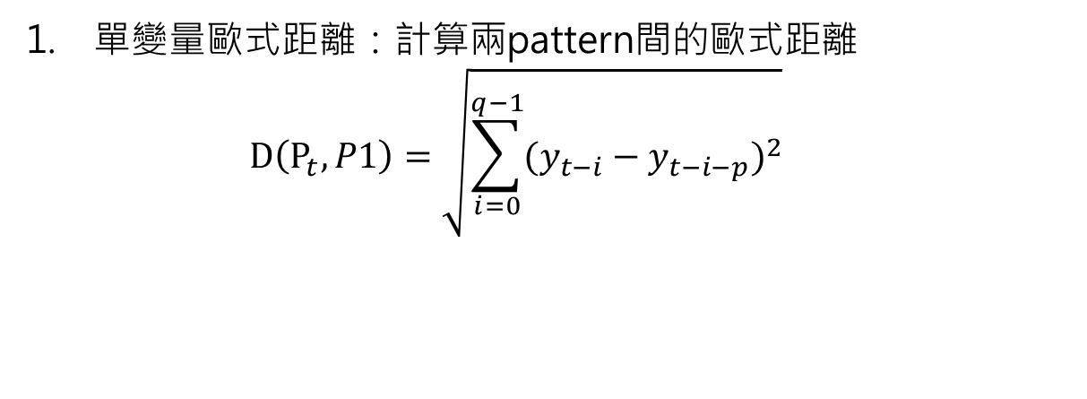
kNN距離的定義（一）
為了找出相似pattern，本文定義出四種pattern的距離公式：
p為index（與$Y_{t}$之間的index差），q為資料長度（延遲）
$P_{t }$代表欲預測的資料（ $Y_{t}$）， $P1：$則為與$P_{t }$對比的資料
單變量歐式距離：計算兩pattern間的歐式距離 $D\left(P_{t},P1\right)=\sqrt{\sum_{i=0}^{q−1}{{(y_{t−i}−y_{t−i−p})}^{2}}}$
單變量一階差分量距離：計算兩pattern間的一階差分後的歐式距離 $D\left({P′}_{t},P1′\right)=\sqrt{\sum_{i=0}^{q^{′}}{{(y_{t−i}^{′}−y_{t−i−p}^{′})}^{2}}}$

Slide 18
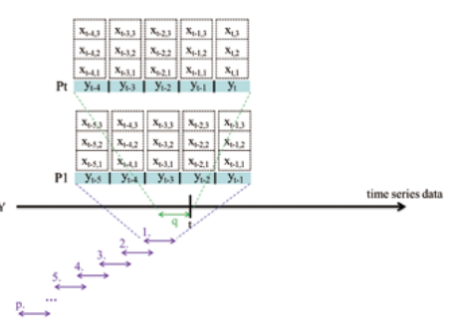
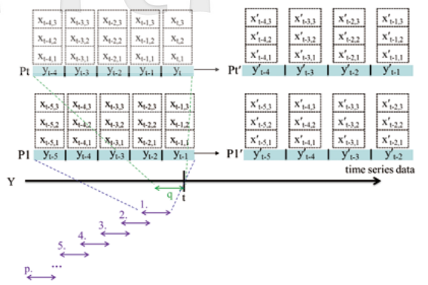
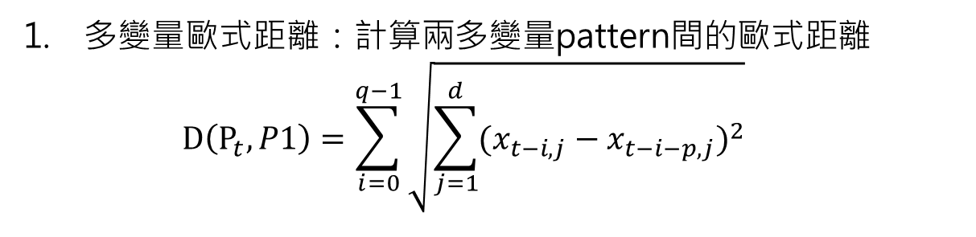
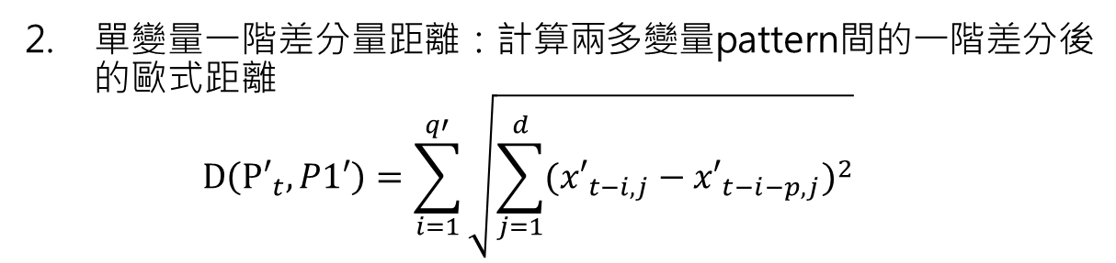
kNN距離的定義（二）
p為index（與$Y_{t}$之間的index差），d為資料的維度，q為資料長度（延遲
$P_{t }$代表欲預測的資料（ $Y_{t}$）， $P1：$則為與$P_{t }$對比的資料
多變量歐式距離：計算兩多變量pattern間的歐式距離 $D\left(P_{t},P1\right)=\sum_{i=0}^{q−1}{\sqrt{\sum_{j=1}^{d}{{(x_{t−i,j}−x_{t−i−p,j})}^{2}}}}$
單變量一階差分量距離：計算兩多變量pattern間的一階差分後的歐式距離 $D\left({P′}_{t},P1′\right)=\sum_{i=1}^{q′}{\sqrt{\sum_{j=1}^{d}{{({x′}_{t−i,j}−{x′}_{t−i−p,j})}^{2}}}}$

Slide 19
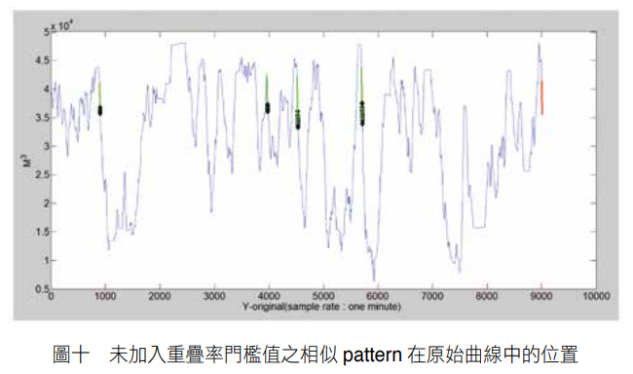
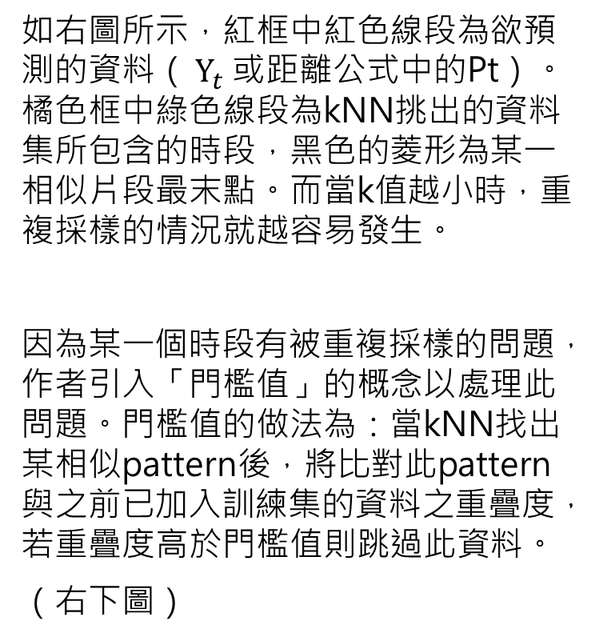
Pattern重疊率過高
研究者發現若採用上述方法尋找相似的pattern，會造成某一區段重複被採樣多次的問題產生。
如右圖所示，紅框中紅色線段為欲預測的資料（ $Y_{t}$或距離公式中的Pt）。橘色框中綠色線段為kNN挑出的資料集所包含的時段，黑色的菱形為某一相似片段最末點。而當k值越小時，重複採樣的情況就越容易發生。
因為某一個時段有被重複採樣的問題，作者引入「門檻值」的概念以處理此問題。門檻值的做法為：當kNN找出某相似pattern後，將比對此pattern與之前已加入訓練集的資料之重疊度，若重疊度高於門檻值則跳過此資料。
（右下圖）
訓練集資料A
訓練集資料B
重疊比率高過門檻值則跳過

Slide 20
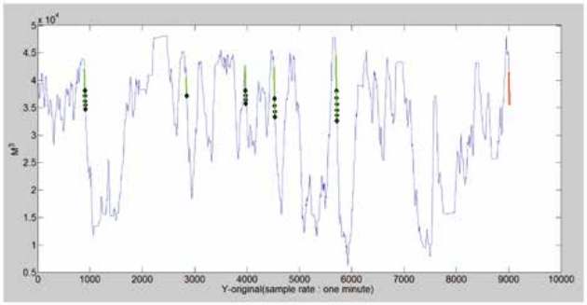
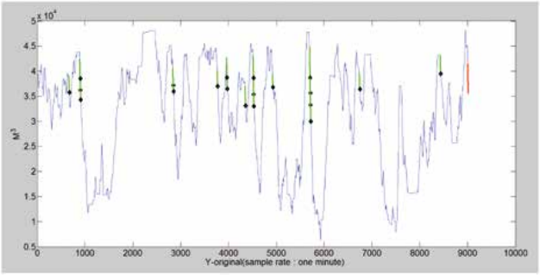
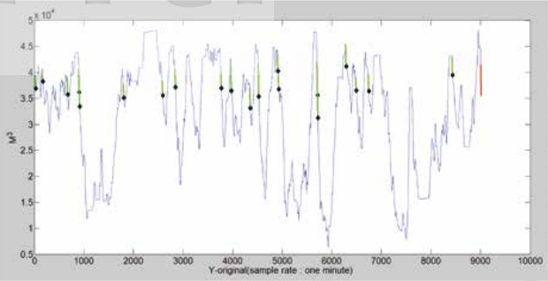
加入門檻值之結果
門檻值0.8
門檻值0.5
門檻值0.2
可以看到隨著門檻值的增加找到的pattern越分散。成功達到抽出某時間點下訓練資料集的目的，接下來將討論文不同預測模型下的預測情形。
備註：
文中並沒有說明之後選擇訓練模型資料時使用的門檻值，以及不同門檻值、距離計算方式對於後面預測準確率的影響，此部分可以做為小組日後實作時討論的方向。

Slide 21
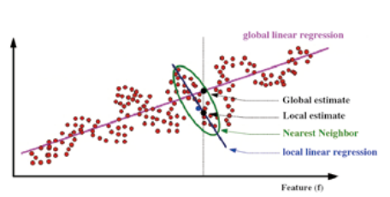
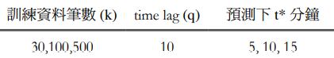
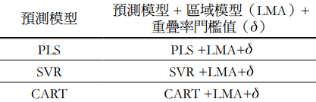
模型訓練（全域與區域模型 )
傳統預測議題習慣用全部資料來適配模型，但此作法遇到過於震盪的資料時（如本篇處理的液位預測）容易不準確。因此引入區域模型，區域模型在本訓練中找出與測試資料相似的子樣本來訓練區域模型。
右圖中藍色為真實資料結果，灰點為全域模型預測值，綠點為參考區域模型得到的預測值，綠色橢圓形為區域模型的訓練資料集，可以看到考慮區域模型後的準確度明顯較好。
分析的參數包含三千多萬筆資料，資料設定延遲為10，分別預測未來5、10、15分鐘後的結果。
候選的模型共有右邊六種，差別除有無區域模型外，有區域模型的訓練集會移除高重疊的樣本。
PLS：Partial Least SquareRegression
SVR：Support Vector Regression
CART：Classification and Regression Tree
Notes:
到底這個相似是不是KNN的相似？
如果是 那是全域域區域都用KNN的資料？那這樣兩者又差在哪？K數值不同？
抑或是說全域是把所有資料都進去訓練？那後面表三的K又是甚麼？
三千多萬筆怎麼算的

Slide 22
PLS介紹
PLS 核心概念：首先它會先擷取一組能夠盡可能高度解釋應變數和自變數之間共變異數的潛
在因素，接著迴歸方法會使用自變數的分解逐步預測應變數的值。
PLS步驟：
( 1 ) 投影預測變數與觀測變數到新空間。
( 2 ) 在這個新空間尋找線性模型。
當預測變數高度相關或當預測值數目超過觀察值數目時，PLS 特別有用。

Slide 23
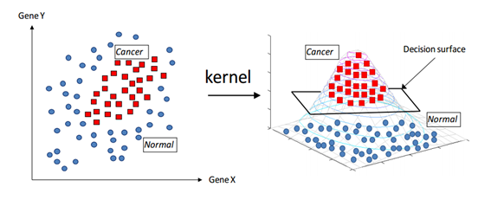
SVR介紹
SVR 核心概念：經過計算做高維映射後的資料後，去找到一個超平面去盡可能地分割開不
同的資料點。
SVR步驟：
( 1 ) 將input映射到高維度的空間，成為數個資料點。
( 2 ) 找到一個超平面去盡可能的分割資料點。

Slide 24
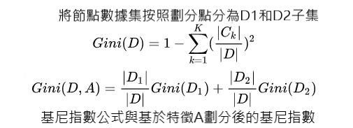
CART介紹
CART核心概念：跑出一個Binary tree，劃分及分類標準為將資料的其中一個特徵分為一類、
非該特徵的資料分為一類，計算每條劃分的Gini Index ( 基尼指數 ) 抑或是
SSE ( 殘差平方和 )。
CART步驟 ( 分類樹 )：
( 1 ) 無論資料的特徵值有幾個，在節點上都會劃分成Binary tree。
( 2 ) 計算每個分類下的Gini Index ( 基尼指數 ) 。
CART步驟 ( 迴歸樹 )：
( 1 )無論資料的特徵值有幾個，在節點上都會劃分成Binary tree。
( 2 )計算每個分類下的SSE ( 殘差平方和 )。

Slide 25
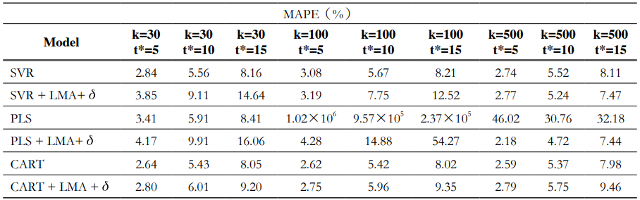
預測結果
誤差計算方式：採用MAPE（mean absolute percentage error）
隨著要預測的時間t*增加預測誤差也會增加
樣本數k小的時候加入local model不一定會預測有幫助
當樣本數夠大，加入local model 通常能使預測誤差降低（特別是紅框處），但CART加入local model卻會增加誤差
Notes:
補充各個模型的說明

Slide 26
預測結果（續）
誤差計算方式：採用MAPE（mean absolute percentage error）
整體來說單純CART模型有最好的預測效果
當K=500時，PLS與SVR兩種模型加local model的預測效果優於CART
雖然PLS模型在K=30、100時有最大的MAPE，但當K=500時PLS+LMA卻有最低的MAPE，所以即便有的model不理想，卻有可能在不同資料數的時候有良好的表現。
Notes:
補充各個模型的說明

Slide 27
stepwise regression ( 移步迴歸 )
Stepwise regression分成了三種不同的方法
Forward selection：從現有變數中，慢慢加入最有解釋力的變數加入，並檢測加入後是否有顯
著改善模型，直到加入的變數並無顯著改善模型。
Backward elimination：將所有可能的變數加入模型，從刪除其最不顯著惡化模型的變數開始剔
除，直到剔除此變數會顯著降低模型的解釋力。
Bidirectional eliminational (stepwise selection)：用 Forward selection選出三個變數進入模型
，而後使用Backward elimination評估加入的
前兩個變數是否需要被剔除，如有，則剔除兩
者中最沒顯著增加模型解釋力的變數，隨後從
沒加入模型的變數當中選出最能增加模型解釋
力的變數加入，利用Backward elimination剔
除變數，直到無變數可進入模型或被剔除。
其中stepwise selection在LASSO問世前，是篩選變數最常用的方法。

Slide 28
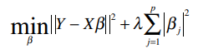
Ridge regression ( 嶺迴歸 )
Ridge regression：將所有採用的迴歸係數之平方和縮至小於你所定的固定值來減少overfitting
的情況從而改善預測誤差，但是值得一提的是Ridge regression只是縮小迴
歸係數，而不是將迴歸係數壓縮至0。
其目標函數為：
在結合了stepwise selection、ridge regression及進行調整之後，誕生了LASSO。

Slide 29
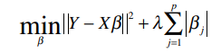
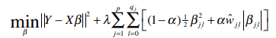
LASSO與適應性LASSO
LASSO：強制讓迴歸係數絕對值之和小於某固定值，可能會強制一些迴歸係數=0，有效地讓模型
變得更簡單 ( 更少預測因子 )。
其目標函數為：
適應性LASSO：在運用LASSO之後，把係數估計值視為該因子懲罰項的權重，在權重大的情況下，
目標函數會優先壓縮該迴歸係數 ( 當然也會壓縮其他迴歸係數 )，而在使用適應性
LASSO後，通常會有更多迴歸係數=0。
其目標函數為：

Slide 30
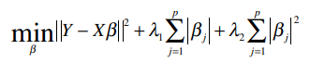
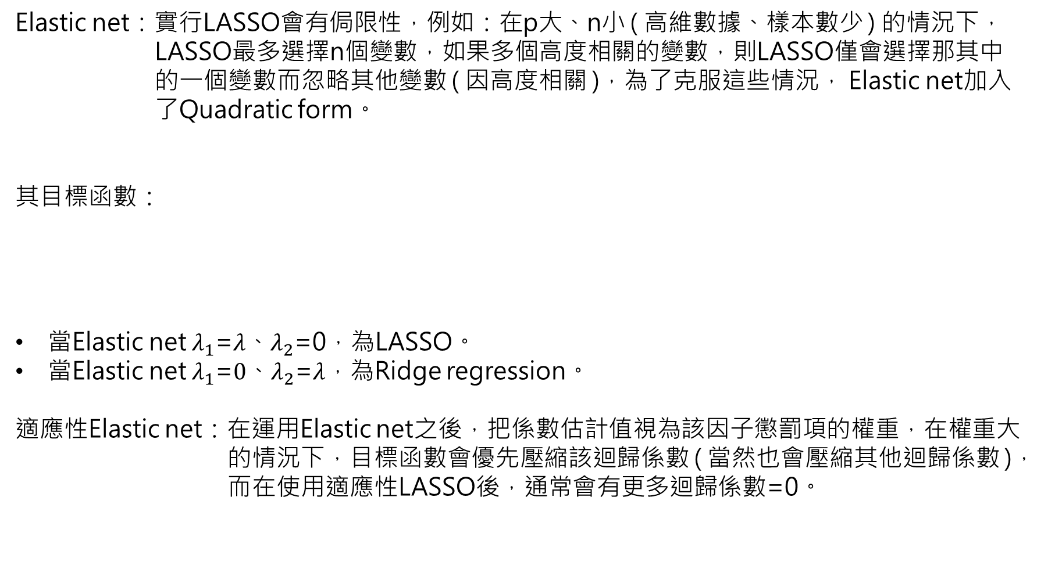
Elastic net與適應性Elastic net
Elastic net：實行LASSO會有侷限性，例如：在p大、n小 ( 高維數據、樣本數少 ) 的情況下，
LASSO最多選擇n個變數，如果多個高度相關的變數，則LASSO僅會選擇那其中
的一個變數而忽略其他變數 ( 因高度相關 )，為了克服這些情況， Elastic net加入
了Quadratic form。
其目標函數：
當Elastic net $λ_{1}$=$λ$、$λ_{2}$=0，為LASSO。
當Elastic net $λ_{1}$=$0$、$λ_{2}$=$λ$，為Ridge regression。
適應性Elastic net：在運用Elastic net之後，把係數估計值視為該因子懲罰項的權重，在權重大
的情況下，目標函數會優先壓縮該迴歸係數 ( 當然也會壓縮其他迴歸係數 )，
而在使用適應性LASSO後，通常會有更多迴歸係數=0。

Slide 31
參考網址
Stepwise regression – https://en.wikipedia.org/wiki/Stepwise_regression
特徵篩選 — Stepwise Selection 演算法& Stepclass實作(二) – https://medium.com/kkproject/%E7%89%B9%E5%BE%B5%E7%AF%A9%E9%81%B8-stepwise-selection-%E6%BC%94%E7%AE%97%E6%B3%95-stepclass%E5%AF%A6%E4%BD%9C-%E4%BA%8C-83b247b492fa
Lasso (statistics) – https://en.wikipedia.org/wiki/Lasso_(statistics)
Adaptive Elastic Net结合加速失效时间模型在亚组识别中的应用 – https://www.ncbi.nlm.nih.gov/pmc/articles/PMC6867947/
偏最小平方迴歸 – https://www.ibm.com/docs/zh-tw/spss-statistics/SaaS?topic=features-partial-least-squares-regression
PLS如何運作？ – http://plsteaching.blogspot.com/2014/06/pls-sem-algorithm.html
Partial least squares regression – https://en.wikipedia.org/wiki/Partial_least_squares_regression
偏最小二乘法 Partial Least Squares – https://www.twblogs.net/a/5d1122a2bd9eee1e5c820a15
R語言自學日記(20)-機器學習(一)：支持向量迴歸(Support Vector Regression) – https://medium.com/r-%E8%AA%9E%E8%A8%80%E8%87%AA%E5%AD%B8%E7%B3%BB%E5%88%97/r%E8%AA%9E%E8%A8%80%E8%87%AA%E5%AD%B8%E6%97%A5%E8%A8%98-20-%E6%A9%9F%E5%99%A8%E5%AD%B8%E7%BF%92-%E4%B8%80-%E6%94%AF%E6%8C%81%E5%90%91%E9%87%8F%E8%BF%B4%E6%AD%B8-support-vector-regression-30cd834a918
[ML] Classification & Regression Trees (CART) – https://hhtucode.blogspot.com/2013/06/ml-classification-regression-trees-cart.html?fbclid=IwAR17AEu2xXYu4d8nzHNWMgTTczownQ3fjWTKnR6HDXaW56bqfDk_AcOZOnM
決策樹學習筆記（三）：CART算法，決策樹總結 – https://kknews.cc/zh-tw/code/o5ooqm5.html?fbclid=IwAR2_xFGUd25rjKoHfiazmhzzKqF6mlx8k6JzlPfg35YS54JdG07pKO4Ssd4

Slide 32
關鍵文獻回顧- Pena_etal_2019

Slide 33
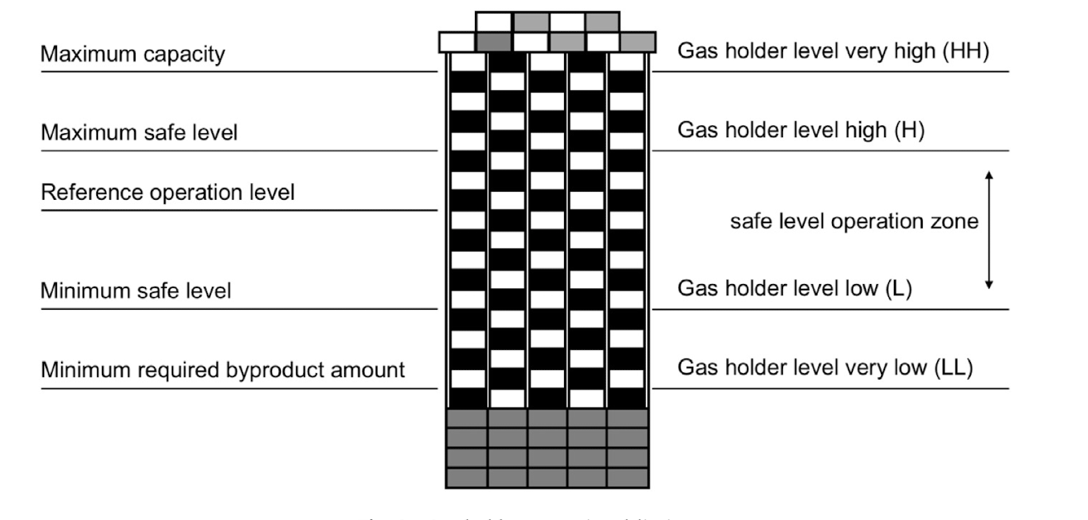
問題描述
想要分析的問題：
在煉鐵及煉鋼產業中，燃料的使用是一件非常重要的問題，本論文想探討如何最小化生產端與消耗端的不平衡以及最大化能源的經濟使用效率，想使氣體儲存槽的液位在安全範圍內避免氣體過多需要排燒或過少導致供不應求。

Slide 34
研究方法
使用Rolling horizon algorithm最佳化能源使用效率。
使用Holt-Winters method 分析下游工廠使用燃燒燃料情況。
使用ARIMA分析BFG與COG產量。
使用Heuristic method分析LDG氣體產量。
透過Computation simulation Rolling horizon algorithm。

Slide 35
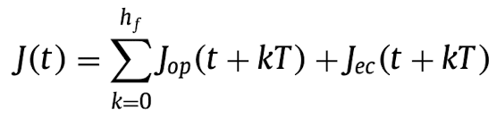
Rolling horizon Algorithm
Set the initial time $t_{0} ,$control horizon $h_{c}$ and sample interval $T$. Give scheduling and forecasting time $T_{s} , T_{f}$ respectively. Calculate the number of iterations $t_{it}$.Let $iter=0.$
Given the historical data until the actual time $t=t_{0}.$
Using k-step-ahead forecasting, calculate $D_{t+kT}^{ps}$, $D_{t+kT}^{E},$et.
Let $iter=iter+1 and t=t_{0}+iter∗h_{c}∗T$, stop at $iter>$ $t_{it}$.
Solve MILP optimization problem, constraints by $C_{1}$ to $C_{10}.$
Send decision variables corresponding to the discrete times t+KT for k=0,…,$h_{c}−1$ to local controllers.

Slide 36
MILP optimization
MILP 是mix interger linear program 的縮寫。
目的是在給定限制條件下，最小化目標函數！
在Rolling horizon Algorithm中，我們以Appendix A 中的$C_{1} to C_{10}$為限制式，希望能最小化 ，其中$J_{op}是與$Gas holder運作相關的經濟消耗， $J_{ep}是$把消耗燃料相關成本。

Slide 37
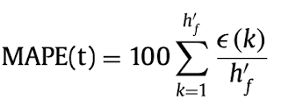
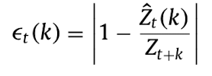
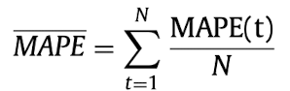
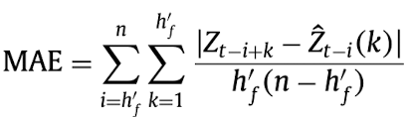
$MAPE$、 $\overline{MAPE}、$及 $MAE$介紹
$MAPE$、 $\overline{MAPE}、$及 $MAE$ 均為評量模型預估精確度的統計量，其運算方式如下 其中較常使用$MAPE與\overline{MAPE}$當作模型是否準確的評判標準，因為這兩個統計量均沒有單位，計算誤差除以真值的絕對值後平均。

Slide 38
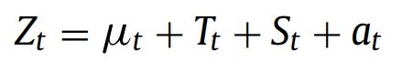
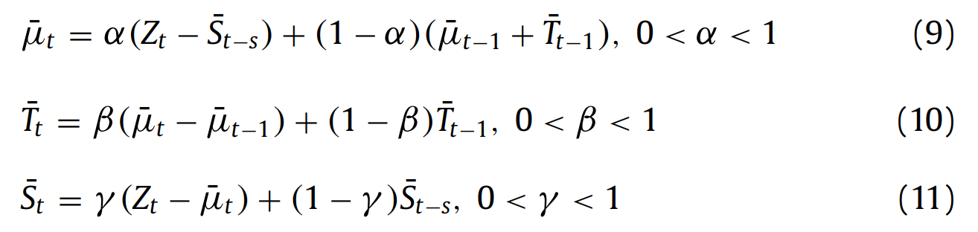
Holt-Winters forecasting model
文獻中運用此模型於使用資料
添加水平Level 、趨勢Trend、季節性Seasonality
為經過SES、HES、WES三種指數平滑(exponential smoothing)疊加並修正後的模型，是加權了歷史數據及瞬時數據的預測方法，因此得出

Slide 39
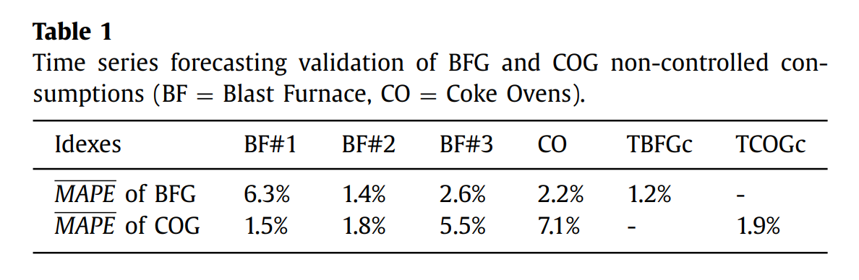
Holt-Winters forecasting model
總結：
考慮到非線性，平滑常數和季節性週期可能會隨時間變化，因此在每個時間間隔 hc·T 重新估計，利用genetic algorithm (GA) (Simon, 2013)給定的特徵及MAE得出以下結果。
發現$\overline{MAPE}足夠$小模型預估的準確性高。

Slide 40
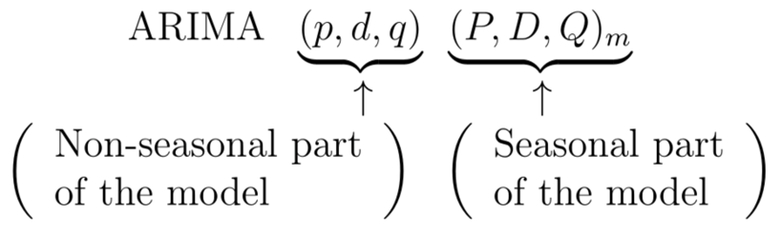
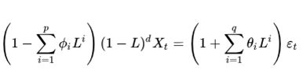
ARIMA Algorithm
演算法介紹：
結合AR、MA，且加入差分次數以解決非穩定資料
自迴歸（不考慮其他係數變化）
包含季節性與非季節性部分
公式
p:自我迴歸項數（過去多少筆資料、對預測資料的影響力）
q:滑動平均項數
d:差分次數（趨勢影響）
ARIMA數學式

Slide 41
ARIMA Algorithm
運作流程：
ADF檢驗法 -> 找差分，移除趨勢影響
單位根檢驗
存在單位根 -> p-value>0.05 -> 序列不平穩 ->需加入參數d做調整
PACF -> 找p參數（找過去多少筆資料）
ACF -> 找q參數
同一序列在不同時刻的取值之間的相關程度。
檢測（用Box-pierce） -> p-value要大於0.05
檢驗模型是否準確 -> 雜訊會隨機出現
H0:殘差序列為白雜訊 -> p-value大於0.05

Slide 42
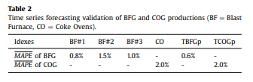
ARIMA Algorithm
預測結果：
預測BFG與COG產量結果之MAPE皆小於10%
預測電力之MAPE為1.5%
預測HSM之MAPE為10.1%
結論：MAPE足夠小，模型預測仍然有準確性

Slide 43
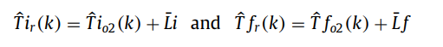
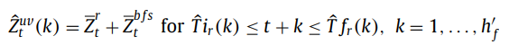
Heuristic forecasting model of LDG production
1. 為何使用K階次經驗法則預測 LDG 的生產量？
→ 因為若用Holt-Winters或ARIMA預測，其MAPE過大，分別約60%、70，
故須另尋更適當之預測模型。
2. 定義：Recovery LDG（沒被浪費掉的）=總生產-被燒掉的-低熱值的
Useful LDG＝ Recovery LDG＋被燒掉的LDG
3. K階次預測兩步驟：
Step 1: 預測 recovery instants:
Step 2: 預測 useful volume:
移動平均

Slide 44
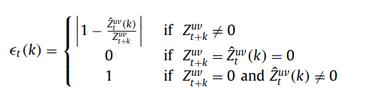
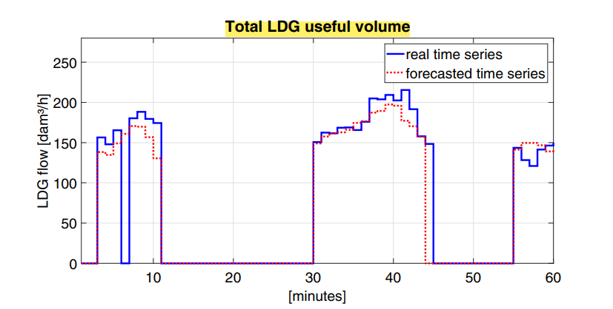
Heuristic forecasting model of LDG production
4. 對於預測LDG的 useful volumn 而言，當：
．預測≠真實，而且都不為0，則相對誤差為
．預測≠真實，不管是不是0，相對誤差都是1
．預測＝真實＝0，則相對誤差為0
其中，預測對的機率（預測＝真實）約90%
預測錯的機率（預測≠真實） 約10%。
5. 此外，若 LDG recovery instants 的預測正確，生產出的
useful volume 之MAPE約可減少2.6%。
6. 另K=60，其預測結果如右圖，可見K階次經驗法則
對於LDG生產量之預測非常準確。

Slide 45

Computer Simulation
最終使用電腦分析Rolling horizon algorithm，其中simulation資料的產生方法是藉由上述的預測模型以及物理方程。 本次研究想藉由投入過去一天（1440分鐘）的訓練資料，預測未來60分鐘的資料，其中設定$Ｔ=12$分鐘。
在此次演算法中，penalties term of the cost function 為：

Slide 46

Computer Simulation
接著建立兩種不同的策略RHE1及RHE5分別給定不同 $h_{c}=1,5，$接者為減低電腦運算消耗建立RHPF1及RHPF5兩個模型，這兩個模型把預測資料當成真實資料，故在simulation時不需重複計算以此降低電腦運算消耗，並且不同策略參數如下

Slide 47



Computer Simulation
預測結果如下

Slide 48

Computer Simulation
發現在設定越低的$h_{c}$預測錯誤將會越小
但同時運算消耗將更大。

Slide 49
總結
本篇論文題提出 Rolling horizon algorithm解決煉鋼過程中by-product gas 分配問題，並且藉由Computational simulation發現gas Holder液位穩定性間對預測錯誤有影響，以及$h_{c}$越小則預測錯誤將越小但運算消耗高，反之$h_{c}$越大則預測錯誤將越高但運算消耗小。

Slide 50
各自閱讀論文探討

Slide 51
參考論文 鄭力綱
論文名稱：A Causal Model-Based Scheduling Approach for Coke Oven Gas System in Steel Industry Industry
作者： Feng Jin*, Zheng Lv*, Maohua Li**, Lei Mou**, Jun Zhao*, Wei Wang*
年份：2018
期刊： IFAC PapersOnline 51-21(2018) 7-12
問題描述：
合理的使用 COG 在煉鋼工業可以減少化石燃料的過度消耗並提高經濟效益，本篇論文研究如何建構各種變數與焦爐氣儲氣槽液位之間的Causal diagram，並且建立適當模型去調控 COG 的生產，避免焦爐氣儲氣槽液位過高需要排燒或過低不夠下游工廠使用。
分析方法：
．利用Causal model-based 方法去建立更精確的預測模型。
．以ACE ( average causal effect ) 去評估變數與焦爐氣儲氣槽液位之間的影響。
．利用 modified PSO 演算法建立適當模型。

Slide 52



運作流程：
研究結果：無論是在高液位或者低液位均能比過往方法更有效地調整。

Slide 53
參考論文 廖翊廷
論文名稱：Coke Oven Collector Pressure Control Based on Subspace Identification
作者：劉昕明、高憲文、馬雲霞
年份：2014
期刊：Journal of northeastern university (natural science) Vol.35 , No.5
問題描述：
在實際工業過程中，隨著系統長時間、大範圍運行，通常會表現出明顯的時變性，如果始終都使用離線模型，會造成模型失配，該如何使用一種根據實際數據更新的模型去解決時變系統的模型失配問題呢？
分析方法：
通過迭代可以獲得增量式的子空間預測模型，接著在收集一段數據資料後 ，將他們化為行矩陣的形式，每加入一筆新的數據，就把最舊的數據剃除，進行QR分解，所得資訊代入子空間預測模型。

Slide 54
參考論文 李若瑜
論文名稱：Study on Prediction Method for Generation and Consumption of Coke Oven Gas
作者：Ying Liu , Jun Zhao , Wei Wang , Chun-yang Sheng , Li-qun Cong , Wei-min Feng
年份：2010
期刊：2010 8th World Congress on Intelligent Control and Automation
論文摘要：目的為預測焦爐煤氣的產生與消耗，使用經驗模態分解(EMD)以及迴響狀態網路(ESN)來預測
分析方法和分析結果
步驟一：使用EMD對實際含噪較高的資料進行降噪(因ESN處理無噪聲的資料)
步驟二：使用ESN來建立預測原點與預測範圍的直接關係，無須在預測過程中進行迭代就可以直接進行多步預測
預測方法之目的：消除誤差累積問題，提高預測精確度
EMD會將含噪高的分解為IMF

Slide 55

步驟一
EMD與小波變換相似，但不需要選擇基涵數，具有自適應強對數據類型，沒有限制的特點。
步驟二
2.1 ESN
ESN結構示意圖
2.2 直接預測法
本文採用直接預測，通過預測器直接建立預測、原點和預測範圍之間的關係，不必運用迭代

Slide 56


預測結果：對煉鋼廠實際的產生量以及生產用戶使用煤氣量進行預測且準確
且直接預測不會出現傳統神經網路常有的多個局部最小、收斂速度慢的缺點

Slide 57
參考文獻 陳冠霖
論文名稱：A Bayesian Networks Structure Learning and Reasoning-Based Byproduct Gas Scheduling in Steel Industry
作者：Jun Zhao, Wei Wang, Kan Sun, Ying Liu
年分：05 September 2013
期刊名稱： IEEE Transactions on Automation Science and Engineering ( Volume: 11, Issue: 4, Oct. 2014)
問題描述：在舊有的研究中，多有各式限制，包含模型無法符合動態關係而失準，或因為過多使用經驗法則而無法泛用，因此尋求解決之方法。
分析方法：本文提出了新的數據驅動的動態調度方法，建立了通過優化節點拓撲序列的貝氏網絡模型(Bayesian network model)，已說明可調氣體用戶與儲存槽之動態關係。

Slide 58



模型訓練方法：首先通過K2演算法假設Z為n個離散節點的節點集合，並取K2為後驗機率的函數
而後假設最大father nodes μ 和 Pk2=0，並取出節點+ father nodes達到μ之節點
投入計算Pk2’，直到Pk2’ >Pk2並輸出節點。
其他：研究中也比較K2演算法與他法，證明此法的適配性

Slide 59
參考論文 游靜娟
論文名稱：Optimization and Scheduling of Byproduct Gas System in Steel Plant
作者：Jing-hui YANG, Jiu-ju CAI, Wen-qiang SUN, Jing-yu LIU
年份：2015
期刊： JOURNALOFIRONANDSTEELRESEARCH,INTERNATIONAL
問題描述：
現行煉油廠機組運作、時間及溫壓等不穩定，使得各種煤氣產出品質及產量亦不一，並且伴隨著許多“penalty cost”（懲罰成本）——煤氣浪費、超出或低於用戶所需之成本。本論文探討如何降低penalty cost，使得生產更有效率，並使效益最大化、提升穩定度等。
分析方法：
．利用Mixed integer linear programming (MILP) models。
．以優化煤氣生產流程及減少penalty cost為目標函式。
．分別根據單一、混合煤氣設定不同限制式，將產量限制於一區間（超出最大或低於最小
值即進行調整）。
．利用鍋爐(boilers)及煤氣鼓(gas holder)做為緩衝，以穩定單一或混合煤氣。

Slide 60


．利用鍋爐減低過量生產的煤氣，且當煤氣短缺時，立即切斷輸送至鍋爐的動
線，改成輸送給煤氣用戶。
．由左下圖結果可知，適用此模型後將使焦煤氣(COG)及轉爐煤氣(LDG)的變動程度
降低，並提升穩定度。
．由右下圖可知，適用此模型後預期將使煤氣浪費及懲罰成本降至零。

Slide 61

參考文獻 郭庭維
論文名稱：Hybrid Neural Prediction and Optimized Adjustment for Coke Oven Gas System in Steel Industry
作者：Jun Zhao; Quanli Liu; Wei Wang; Witold Pedrycz; Liqun Cong
年分：2012
期刊名稱： IEEE TRANSACTIONS ON NEURAL NETWORKS AND LEARNING SYSTEMS, VOL. 23, NO. 3, MARCH 2012
問題描述：如同本project目的一樣需要預測焦爐氣儲氣槽的儲量，問題分成，如何準確地預測未來60分鐘的流量與儲量？若已知氣槽30分鐘後將超過或低於警戒液位，需要如何做調來避免過剩或短缺？
分析方法（預測）：
使用GPESN(Gaussian process based ESN model)方法來做預測每個生產、消耗、儲存單位未來的流量或儲量。
過程中曾經使用了 back propagation (BP)、support vector machine(SVM)、 Echo State Networks(ESN)，但其他方法預測的精準度都比GPESN差（右圖）
模型訓練方法：使用以分鐘為單位共連續1000分鐘的資料，並捨棄前100分鐘的訓練過程避免初始的參數，獨立訓練100次，embedded dimension of the model to be 10.(?)

Slide 62

分析方法（調整）：
當預測到未來30分鐘內儲槽將高低於緊戒值時，便進入調整程序，持續調整各個單位並預測調整後的結果直到回到安全範圍內為止。
其他：
論文中實驗使用GPESN方法比起ESN方法，可以避免ESN方法有時在output weight 出現10^12這類的權重導致預測結果不準的問題
論文中討論部份方法可能造成計算時間過久以至於沒有實用性，或是觀測雜訊可能造成的ill-condiction的問題的解決方法。
程式進行儲槽儲量調整的成效比傳統人工調整好，此系統已經在中國寶鋼實際應用
使用C#撰寫GUI C++用於模型訊練，論文中沒有看到相關的程式碼或套件

Slide 63
資料分析

Slide 64
初步資料分析

Slide 65

初步資料分析– 基本統計量
此資料為2013/07至2013/12生產端資料基本統計量，以及各種變數均有缺失值且時間不同

Slide 66

初步資料分析– BOXPLOT 判斷離群值
COG產量均有離群值， 以及平均來說， 三，四階COG產量較高。

Slide 67

初步資料分析– BOXPLOT 判斷離群值
Holder壓力均有離群值， 有許多偏小的數值。

Slide 68

初步資料分析– BOXPLOT 判斷離群值
Holder溫度Holder1有離群值較多， Holder2之IQR較Holder1來得小，
顯示Holder2溫度制較為穩定。

Slide 69

初步資料分析– BOXPLOT 判斷離群值
Holder液位只有Holder1有離群值， Holder1數值比起Holder2來得低， Holder1之IQR較Holder2來得小，
顯示Holder1資料較為集中

Slide 70

初步資料分析– 生產交互作用分析
Holder溫度間以及Holder壓力間有高度線性相關，其餘均無明顯線性相關。

Slide 71


初步資料分析– Holder液位時間序列圖
Holder1的較為集中但偶爾會偏大，
離群值偏多（高峰較多），
以及在12/16~12/31數值特別偏低。
Holder2變化較爲劇烈，
但較少離群值。

Slide 72



初步資料分析– Holder液位時間序列圖
7/8~ 7/14
8/1~8/7
9/15~9/22
隨機抽取三週發現，Holder2的變動程度比Holder1大出許多，
表示Holder2的液位變化較頻繁，且Holder2的容量是Holder1的兩倍，
Holder2的液體調用量較Holder1大出許多。

Slide 73



初步資料分析– Holder液位時間序列圖
7月10日
11月12日
12月11日
把Hoder1數值異常高的時間與Holder2做比對，並未發現兩者間直接的相關。

Slide 74

初步資料分析– Holder液位時間序列圖
把Holder1 12/16~12/31異常低的範圍，與Holder2相比， 發現Holder2運作如往常一樣沒有特別變化， 因此情況特別重要，因此在建立模型時需慎重考量。

Slide 75

初步資料分析– COG generation時間序列圖
由上圖可知Ｗ51_FX-153.OV的生產量大約為Ｗ51_FT-101-D.OV的兩倍

Slide 76



初步資料分析– COG generation時間序列圖
7/8~ 7/14
8/1~8/7
9/15~9/22
隨機抽取三週發現，兩生產有類似的波形，會同時上升與下降。

Slide 77

初步資料分析– COG pressure 時間序列圖
兩Holder壓力之間上下波動情況類似， 且Ｗ51_PX-153.OV的壓力較大。

Slide 78



初步資料分析– COG pressure 時間序列圖
7/8~ 7/14
8/1~8/7
9/15~9/22
隨機抽取三週發現，兩生產有類似的波形，會同時上升與下降。

Slide 79

初步資料分析– COG temperature時間序列圖
且Ｗ51_TT-101.OV的變化較大。

Slide 80



初步資料分析– COG temperature時間序列圖
7/8~ 7/14
8/1~8/7
9/15~9/22
透過左邊7/8~ 7/14的觀察發現，當Ｗ51_TT-101.OV穩定時具有週期性， 但偶而卻會爆發式的增長，導致上頁時間序列圖混亂，
而Ｗ51_TX-153.OV則相當穩定且具一定週期性。

Slide 81
初步資料分析-COG user資料探討
由於使用者數據高達69筆，且遺失值(Unit Down)過多，為了不影響數據觀察，因此先將遺失值補上NA，找出資料中Range較大的資料，推測其對總消耗具有較大的影響力。並挑選其中最大的五筆資料與所有資料加總的總消耗量進行分析。
Range最大的五筆資料分別為： W51_FX.180.1.OV W51_FX181.1.OV W51_FX.186D.OV
W51_FX-110.OV W51_FX-151.OV

Slide 82






初步資料分析-COG user時間序列圖
上方為挑選出的五個使用資料以及右下總消耗的六個月時間序列圖，經過觀察使用間並無明顯的相似，但可以發現W51_FX180.1.OV(左上) 有一段時間在0上下浮動，且消耗數據具有負值。

Slide 83


初步資料分析-COG user時間序列圖
繪出W51_FX180.1.OV九月及九月第一周的時間序列圖更能發現負值一度超過2000，
我們推測是生產力不足時將使用者多餘的COG回流。

Slide 84

初步資料分析– 生產與消耗分析
生產與消耗間，
相關係數為0.67，
顯示兩者之間有正相關。

Slide 85

初步資料分析– Holder_V0時間序列圖
發現變動以Holder2的V0為主，Ｈolder1_V0為輔
故之後分析以Holder2的V0的變化為主要目標。

Slide 86



初步資料分析– Holder_V0時間序列圖
7月
8月
9月
發現變動以Holder2的V0為主，Ｈolder1_V0為輔
故之後分析以Holder2的V0的變化為主要目標。

Slide 87



初步資料分析– Holder_V0時間序列圖
10月
11月
12月
發現變動以Holder2的V0為主，Ｈolder1_V0為輔
故之後分析以Holder2的V0的變化為主要目標。

Slide 88
初步資料分析– 總結
在初步的資料探勘中我們發現 COG 資料有以下特性：
在資料記錄中有許多遺失值，之後需要進一步討論該如何處理這些遺失值
在COG生產以及Holder溫度、壓力、液位，以及Holder1的液位均有明顯離群值，這些離群值是否為重要影響點會影響預測是未來要討論的目標。
如何把Holder的液位在固定範圍是許多同學查詢的論文均有提及的議題，而根據資料描述，本次研究數據Holder2起伏劇烈， Holder1則在部分有劇烈升高的趨勢，該如建立模型預估Holder的液位，並找出穩定液位之方法將是本次研究的重點
檢驗液位與其他變數間均無明顯線性相關，因此模型使用simple linear model預估將會十分不準確。
生產與消耗間有明顯正相關，此兩變數與Holder的液位十分相關
根據老師的建議，我們最後將 Holder 2 的液位轉為容積，再進行預測

Slide 89
Model selection method

Slide 90
Model selection method
本次資料有許多變數，其中下游工廠非常多家，因為變數很多，因此我們想使用Forward Stepwise model select進行分析。
目的：
哪些工廠的氣體使用量對於液位變化有顯著影響。
哪些工廠的氣體變化量對於液位有顯著影響。
哪些工廠的氣體使用量對COG氣體生產有影響。

Slide 91
Model selection method-模型建立：
Ｍ1: Holder 1液位變化量 ～下游工廠使用量
Ｍ2: Holder 2液位變化量 ～下游工廠使用量
D1：Holder 1液位變化量 ～下游工廠使用的變化量
D2：Holder 2液位變化量 ～下游工廠使用的變化量
G1：W51_FT.101D.OV ～下游工廠使用量
G2：W51_FX.153.OV～下游工廠使用量

Slide 92
Model selection method運算結果：
Ｍ1: Holder 1液位變化量 ～1 AIC： -853587.8
Ｍ2: Holder 2液位變化量 ～1 AIC： -515416.5
D1：Holder 1液位變化量 ～1 AIC： -853587.8
D2：Holder 2液位變化量 ～1 AIC： -515416.5
G1：W51_FT.101D.OV ～1 AIC：4704933
G2：W51_FX.153.OV～1 AIC： 5176566

Slide 93
Model selection method-總結
由於在進行Forward selection時，所有模型都停留在常數項，因此可推估，並沒有任何一個工廠的氣體使用量可以很大程度決定液位的變化或COG的產量，因此應考慮到交互作用或者對Predictor進行Transformation才能有對液位的變化或COG的產量進行預估。

Slide 94
Logistic regression

Slide 95
Logistic regression
模型概念：把Holder液位的上升下降視為類別變數；把Holder溫度、壓力、液位，工廠產量及下游工廠的使用量當作類別變數，進行logistic regression
期望效果：希望可以尋找是否有某些變數對於液位上升下降有顯著影響，或者證明這些變數與 Holder 液位的上升下降並沒有顯著線性關係

Slide 96
Logistic regression - 初步模型選擇
Model1: 使用溫度、壓力、產量、下游工廠的總消耗去分析Holder152.1液位的上升或下降進行logistic regression，希望探討是否有某個變數與液位變化線性相關性大。
Model2: 使用下游產量變化最大的十個工廠消耗，與Holder152.1液位的上升或下降進行logistic regression，希望探討是否有某個工廠的產量與液位變化線性相關性大。
Model3: 使用溫度、壓力、產量、下游工廠的總消耗的變化量去分析Holder152.1液位的上升或下降進行logistic regression ，希望探討是否有某個變數與液位變化線性相關性大。
Model4: 使用下游產量變化最大的十個工廠消耗變化量，與Holder152.1液位的上升或下降進行logistic regression，希望探討是否有某個工廠的產量與液位變化線性相關性大。

Slide 97
Logistic regression – 初步總結
這些模型可解釋變異太少，因此可以推論出Holder 的壓力、溫度，工廠的生產， 下游廠商的使用量與液位上升下降均無顯著線性關係。 未來希望可以使用交互作用項進行分析，以求解釋更多變異。
Ｍodel | Null deviance | Residual deviance | 解釋變異比率
Model1 | 351777 | 331541 | 0.057
Model2 | 327864 | 323689 | 0.012
Model3 | 351777 | 346374 | 0.015
Model4 | 327844 | 327719 | 0.0003

Slide 98
Logistic regression - 檢討後修正模型
在上次報告完成後老師給我們以下幾點建議：
Validation 方法需改進，是丟入一段時間的資料並預估未來某時間的結果
模型準確度需再提升，且可透過Kappa， AUC去評判模型的好壞
因此重新建立了模型並且加入這次新增的解釋變數進行 logistic regression
建模方法如下：
這次我以投入5 min 的資料並且去預估未來 1、5、10、30、60、120、180 分鐘的資料，並且以液位上升下降作為 response
解釋變數包含：COG 壓力、溫度、液位、生產、總消耗、日週期、週週期。
模型建立完成後使用Accuracy、Kappa、AUC判斷模型好壞

Slide 99
Logistic regression - 預測液位升降結果
預測時間 | Train Accuracy | Train Kappa | Test Accuracy | Test Kappa | Test AUC
1 min | 0.8871 | 0.7726 | 0.897 | 0.7928 | 0.9676
5 min | 0.786 | 0.5696 | 0.7689 | 0.5362 | 0.8484
10 min | 0.7123 | 0.4214 | 0.7089 | 0.4179 | 0.7772
30 min | 0.6059 | 0.2034 | 0.5699 | 0.1479 | 0.6123
60 min | 0.6001 | 0.191 | 0.5748 | 0.1629 | 0.6233
120 min | 0.5853 | 0.1581 | 0.5569 | 0.1201 | 0.5968
180 min | 0.5649 | 0.1097 | 0.5549 | 0.1021 | 0.5758

Slide 100

Logistic regression-預測液位升降結果

Slide 101
Logistic regression - 預測液位升降結論
當我們在預測一到五分鐘的Holder液位升降時，使用logistic regression進行 分類非常的準確，無論是Accuracy、Kappa、AUC都可以說明預測的準確。但
當我預測到十分鐘時Kappa、 AUC這兩個數值開始說明預測開始漸漸不準確，
到三十分鐘時此模型對於液位升降並無法有效預測，考量到液位升降是變化
很快速的資料，可能前十幾分鐘液位都在下降，但隔幾分鐘後液位卻突然升高
然後再隔幾分鐘就突然下降，故無法進行長時間預測。

Slide 102
LDA & QDA & Naïve Bayes

Slide 103
LDA&QDA-模型初步結果
模型概念：此處先分析 LDA及QDA，並把 Holder 液位的上升下降視為類別變數，把Holder溫度、壓力、液位，工廠產量及下游工廠的使用量當作類別變數，分別進行LDA及QDA分析及預測
期望效果：希望預測結果正確之機率愈高愈好

Slide 104


LDA&QDA-模型方法
首先設定液位上升下降是為類別變數，並將264965筆資料中的前262966筆資料隨機抽樣20000筆作為訓練模型，再對剩下的2000筆資料進行預測
據上圖可見兩種分析的先驗機率相當接近

Slide 105
LDA&QDA-模型結果
 | LDA | QDA
預測正確機率 | 0.1545 | 0.1545
根據分析結果LDA及QDA預測正確比率皆只有0.1545相當不準確

Slide 106
LDA&QDA-模型總結
LDA&QDA與Logistic regression相似， Logistic regression若變數間無顯著線性關係，則解釋變異率低，相同的LDA&QDA預測結果較為不準確
LDA &QDA的基本假設為自變數為常態分布及Residual獨立與Constant Variance，若無法滿足時，則此方法較不適宜

Slide 107
LDA&QDA& Naïve Bayes -模型初步結果
模型概念：此處加上Naïve Bayes，並改成把 Holder2 液位的上升下降及 Holder2 液位是否正常，當作類別變數；把Holder溫度、壓力、液位，工廠產量，下游工廠的使用量及1~5分鐘的 lag time當作變數，並加入兩種不同的日週期性變數，分別進行LDA、QDA及Naïve Bayes分析，並進行兩種不同的預測
期望效果：希望預測結果正確之機率愈高愈好

Slide 108
LDA&QDA& Naïve Bayes -模型方法
Type 1：先設定液位上升下降視為類別變數，並將7~11月作為
訓練模型，再對剩下的12月資料進行預測
Type 2 ：先設定液位高於80%及低於20%為abnormal，其餘則
為normal，並是為類別變數，並將7~11月作為訓練模
型，再對剩下的12月資料進行預測

Slide 109
LDA-模型結果(Confusion Matrix)
Prediction
Prediction
 | down | up
down | 12331 | 2265
up | 975 | 11069
 | abn | n
abn | 0 | 2836
n | 4 | 23800
Reference
Type 1
Type 2

Slide 110
QDA-模型結果(Confusion Matrix)
Prediction
Prediction
 | down | up
down | 9429 | 5167
up | 1361 | 10683
 | abn | n
abn | 1669 | 1167
n | 4500 | 19304
Reference
Type 1
Type 2

Slide 111
Naïve Bayes -模型結果(Confusion Matrix)
Prediction
Prediction
 | down | up
down | 8087 | 6509
up | 511 | 11533
 | abn | n
abn | 1276 | 1560
n | 1625 | 22179
Reference
Type 1
Type 2

Slide 112
LDA&QDA&Naïve Bayes - 模型結果
Type 1 | LDA | QDA | Naïve Bayes
Accuracy | 0.8784 | 0.755 | 0.7365
Kappa | 0.7568 | 0.5187 | 0.4903
Sensitivity | 0.9267 | 0.8739 | 0.9406
Specificity | 0.8301 | 0.6740 | 0.6392
根據分析結果在Type 1時LDA較QDA及Naïve Bayes 預測準確

Slide 113
LDA&QDA&Naïve Bayes - 模型結果
Type 2 | LDA | QDA | Naïve Bayes
Accuracy | 0.8934 | 0.7873 | 0.8804
Kappa | -3e-04 | 0.2632 | 0.3778
Sensitivity | 0 | 0.2706 | 0.4398
Specificity | 0.8935 | 0.9429 | 0.9343
根據分析結果LDA雖準確率高但Kappa出現問題，其餘則是Naïve Bayes 優於QDA

Slide 114
LDA&QDA&Naïve Bayes -模型總結
根據修正後的LDA &QDA加入了time lag及周期性的考量後，明顯較之前預測更準確 。
Type 1模型中Cohen Kappa係數介於0.6~0.8間，效果相當好
Type 2模型中LDA雖準確率高但Sensitivity為0，可以看出模型將幾乎所有結果預測為normal，我們推測因為abnormal為>80及<20分布於兩端而normal分布於中間，屬於線性的LDA因此無法正確分析而將大部分的預測歸類為normal

Slide 115
GAM

Slide 116







GAM- spline多因素分析
模型概念：以Holder的壓力、液位、溫度及COG三階、四階生產當變數 預估COG一階、二階生產產量。(以七月資料進行分析)
各參數的平滑回歸曲線圖

Slide 117

GAM- spline多因素分析
每一項的p-vaule皆小於0.05，拒絕原假設，預測變量與響應變量呈現非線性關係
Adjusted R-square = 0.249，解釋度極低。
Model:
T-test:

Slide 118







GAM- logistic regression
使用logistic regression，span用0.1（避免過度平滑）
同樣解釋度極低， Adjusted R-square 只有 0.15

Slide 119
GAM- 總結
1.懷疑存在兩變數之間的交互作用，加入交互作用
2.試過水平位與溫度、產量與溫度…等等好幾種組合的交互作用，但R-adjusted皆很低（不會大於0.2）
未來嘗試方向：
利用下一章學到的decision tree以及lasso來決定選用的交互作用

Slide 120
SVR

Slide 121
SVR
模型概念：延續使用透過KNN找出local model的訓練資料，再使用SVR預測holder 2 的液位
基本參數：
KNN（local model）筆數：10
延遲時間（ Predictor數量）：10分鐘
Training data 時間：1~239,999分鐘
Testing data 時間：240,000~260,000分鐘
抽50個時間點做預測
因holder 1 部分時間點下連續十分鐘的數值都不變，以致無法套用SVR模型，故改預測holder2

Slide 122


SVR
先以 7/1~7/7 的 10,080 筆資料作為訓練資
料，預測未來大致上的走向
此圖為 7/1 的1440筆資料，
可見 RBF kernel 可以預測一些細小的趨勢
（g調整為0.0001）

Slide 123

SVR
7/2的1440筆資料
之後嘗試方向：上課學到此單元後是否有其他優化模型的方法，在跑一個月的資料時花費時間過長，未來還得尋找使效能提高的方法

Slide 124
SVR 預測結果
 |  | 1 | 5 | 10 | 30 | 60 | 120 | 180
Linear | MAPE (%) | 0.4261456 | 3.145673 | 6.784556 | 25.01983 | 42.30067 | 72.63114 | 67.00397
 | MSE | 0.05187703 | 3.261367 | 14.38604 | 174.8987 | 512.2371 | 1218.83 | 907.9664
Poly | MAPE (%) | 2.515347 | 3.924636 | 5.806407 | 15.2225 | 30.64096 | 313.4182 | 1922.519
 | MSE | 13.04071 | 11.24854 | 15.81302 | 78.4531 | 231.9618 | 754931.7 | 26983441
radial | MAPE (%) | 0.6293486 | 2.633268 | 4.532189 | 18.66392 | 24.86838 | 37.89309 | 50.17901
 | MSE | 0.1154897 | 2.131208 | 8.227162 | 90.23924 | 192.1186 | 349.5968 | 548.9701
Poly 模式下，SVR有可能會有預測值不在0-100之間的問題，若移除該筆預測MAPE會從313%下降到46.6%，與其他方法的誤差差不多。
這次沒有驗證三種模型在不同cost 與 gamma值下的預測結果，在參數的設定上還需要多番嘗試
三個相比較下radial會有比較好的預測結果。

Slide 125
ARIMA

Slide 126
ARIMA - 問題描述
我們先嘗試以一周及一月之大時間尺度作為頻率，訓練及預測六個月的資料，發現預測時間過久，預測結果將呈一直線，且實際資料將超過 95% 信賴區間。
另外，若訓練資料過多（約大於500筆），不僅訓練時間過久，且無法顯著提升預測結果，經過多次測試後，發現訓練資料筆數在 120 – 300 筆下之預測效果為佳。
因此，我們最終改以：
120筆訓練資料（time lag = 120分鐘）
60筆預測資料（time lag = 60分鐘）
15分鐘作為頻率
做出以下分析

Slide 127
ARIMA - 分析步驟
整體資料分析步驟如下
資料觀察
ADF檢測
建模
模型檢查
模型預測
以下以總生產的資料為例作詳細說明

Slide 128

1. 資料觀察
Decompose 此時間序列，可分別觀察其中的Observed, Trend, Seasonality
其中Observed – Trend – Seasonality = Random。

Slide 129
2. ADF檢測
p-value <0.05，故判斷此為穩定之時間序列。
3. 建模
先選擇以 AIC 挑選模型，而後續改以 AICc 及 BIC 之最佳模型結果均相同。
所得出之最佳模型為 ARIMA(1,0,1) with non-zero mean ，由於 d=0 ，故此為“ARMA”模型。
註一：AIC, AICc 及 BIC 計算出來的值越小，則代表模型的配適度 (goodness-of-fit) 越佳。
註二：ARIMA 之 order = c(p, d, q)
只有 p, q= ARMA 模型、只有 p = AR 模型、只有 q = MA 模型

Slide 130

4. 模型檢查
為了近一步確認此模型是否適合用以預測，以最佳模型 ARIMA =(１,0,１) 配適，
Shapiro-Wilk 檢定 之結果p-value＞0.05，判斷殘差呈常態分佈；
Box-Ljung檢定之結果p-value＞0.05，判斷殘差間獨立。
此外，右下之殘差圖、ACF圖，及 PACF 圖，亦可幫助我們將殘差分布及彼此間之關係視覺化。

Slide 131

5. 模型預測
以最佳模型配適之模型之 MAPE 約為 6% ，然而其預測部分呈一直線，無法看出預測效果，且經反覆調整訓練資料筆數、預測資料筆數、模型挑選方法，以及頻率等因素後，其預測結果仍為一直線。

Slide 132

5. 模型預測
在搜尋解方時，我們發現可嘗試加入季節性因素（即成為 SARIMA 模型），
因此我們另外於所有含季節性之模型中，挑選出 AIC 相對較小的數個模型再次預測，其部分預測結果仍呈一直線，部分則否。
其中，預測結果非成一直線者如下：
藍線為預測值，紅線為實際值，可發現此預測大致落在80%信心區間，但預測值與實際值並非太吻合。

Slide 133

總消耗資料分析
整體來說總消耗的預測與總生產的類似，MAPE也大概落在5-7%左右，訓練資料的時間長度對於預測的效果沒有顯著提升的效果。

Slide 134
ARIMA – 預測結果
 | Training Point | Best Model | MAPE
1 | 2013/12/11 11:50 | (21,0,5) | 4.151
2 | 2013/12/6 18:43 | (19,0,1) | 10.733
3 | 2013/12/8 4:32 | (21,0,3) | 16.87
4 | 2013/12/20 00:00 | (30,0,0) | 9.384
以上表四個時間點的前 1 天（1,440筆）作為訓練資料，並預測各時間點的後 100 分鐘
以 auto.arima 找出各自的 “Best Model”（AIC最小者）
將各個 “Best Model” 以 ARIMA 建模，所計算出之 MAPE （單位：%）

Slide 135
ARIMA – 預測結果
為了避免以 AIC 挑選最佳模型時，可能係因電腦運算能力不足，而使許多模型出現 Inf 的 AIC值，以下不只計算各 “Best Model” 之 MAPE ，而是將前一頁表格中，四個時間點的前 1,440 筆訓練資料，其所有 lag 值及所有 Moving Average 值，各自以 ARIMA 建模，並計算出 MAPE。
其中 lag （p）的範圍：1～21；
差分值（d）：均不作差分，故為 0；
Moving Average （q）的範圍：0～5。
結果如下兩頁所示

Slide 136
ARIMA – 預測結果
2013/12/11 11:50
2013/12/6 18:43
 | q=0 | q=1 | q=2 | q=3 | q=4 | q=5
lag=1 | 0.88 | NA | NA | 1.479 | NA | NA
lag=2 | 2.664 | NA | NA | 2.359 | NA | NA
lag=3 | 1.316 | NA | NA | 2.357 | NA | NA
lag=4 | 2.215 | NA | NA | 3.551 | NA | NA
lag=5 | 2.44 | NA | NA | 2.354 | NA | NA
lag=6 | 2.377 | NA | NA | 2.342 | NA | NA
lag=7 | 2.166 | NA | NA | NA | NA | NA
lag=8 | 1.782 | NA | NA | NA | NA | NA
lag=9 | 1.738 | NA | NA | NA | NA | NA
lag=10 | 1.887 | NA | NA | NA | NA | NA
lag=11 | 1.949 | NA | NA | NA | NA | NA
lag=12 | 2.1 | NA | NA | NA | NA | NA
lag=13 | 2.807 | NA | NA | NA | NA | NA
lag=14 | 2.67 | NA | NA | NA | NA | NA
lag=15 | 3.266 | NA | NA | NA | NA | NA
lag=16 | 2.634 | NA | NA | NA | NA | NA
lag=17 | 2.95 | NA | NA | NA | NA | NA
lag=18 | 3.381 | NA | NA | NA | NA | NA
lag=19 | 3.778 | NA | NA | NA | NA | NA
lag=20 | 4.251 | NA | NA | NA | NA | NA
lag=21 | 3.684 | NA | NA | NA | NA | NA
 | q=0 | q=1 | q=2 | q=3 | q=4 | q=5
lag=1 | 17.157 | 16.814 | 16.709 | 16.596 | 16.192 | 17.068
lag=2 | 11.481 | 12.762 | 13.216 | 12.111 | 12.363 | 10.564
lag=3 | 13.467 | 13.056 | 13.09 | 12.743 | NA | 10.202
lag=4 | 12.593 | 10.051 | 12.694 | 14.061 | NA | 12.725
lag=5 | 12.162 | 12.671 | 16.499 | 16.061 | NA | 10.506
lag=6 | 11.802 | 12.455 | 12.634 | NA | NA | 14.561
lag=7 | 10.611 | 12.842 | 12.417 | NA | NA | NA
lag=8 | 10.428 | 10.733 | 12.706 | NA | NA | NA
lag=9 | 10.053 | 10.412 | NA | NA | NA | NA
lag=10 | 10.08 | 10.187 | NA | NA | NA | NA
lag=11 | 10.184 | 9.93 | NA | NA | NA | NA
lag=12 | 11.816 | 10.294 | NA | NA | NA | NA
lag=13 | 11.612 | 14.692 | NA | NA | NA | NA
lag=14 | 11.269 | 11.542 | NA | NA | NA | NA
lag=15 | 11.084 | 11.326 | NA | NA | NA | NA
lag=16 | 10.694 | NA | NA | NA | NA | NA
lag=17 | 10.387 | NA | NA | NA | NA | NA
lag=18 | 10.793 | NA | NA | NA | NA | NA
lag=19 | 12.345 | NA | NA | NA | NA | NA
lag=20 | 13.655 | NA | NA | NA | NA | NA
lag=21 | 11.228 | NA | NA | NA | NA | NA

Slide 137
ARIMA – 預測結果
2013/12/8 4:32
2013/12/20 00:00
 | q=0 | q=1 | q=2 | q=3 | q=4 | q=5
lag=1 | 7.163 | 7.054 | 6.949 | 6.884 | 6.776 | 6.715
lag=2 | 7.532 | 6.324 | 6.481 | 6.975 | 7.551 | 7.753
lag=3 | 6.219 | 6.402 | 6.332 | 7.821 | 6.969 | 7.602
lag=4 | 6.738 | 7.721 | 7.669 | 6.381 | 6.727 | 7.281
lag=5 | 6.918 | 6.771 | 7.731 | 6.449 | 8.797 | 6.454
lag=6 | 7.165 | 6.839 | 6.861 | 7.882 | 7.892 | 6.904
lag=7 | 7.449 | 7.179 | 6.927 | 6.735 | 8.03 | 6.65
lag=8 | 7.991 | 7.385 | 7.284 | 9.41 | 6.718 | 6.672
lag=9 | 8.666 | 8.096 | 8.334 | 7.372 | 6.706 | 8.306
lag=10 | 8.725 | 8.507 | 9.185 | 9.736 | 7.197 | 6.658
lag=11 | 7.756 | 8.735 | 8.748 | 9.152 | 8.989 | 8.744
lag=12 | 6.941 | 6.367 | NA | 6.769 | 6.429 | 9.023
lag=13 | 6.411 | 6.63 | NA | 8.888 | 9.273 | 9.204
lag=14 | 6.573 | 6.292 | NA | 7.635 | 8.267 | 8.989
lag=15 | 7.307 | 7.204 | NA | NA | 7.679 | 7.017
lag=16 | NA | 7.306 | NA | NA | 7.53 | 7.664
lag=17 | NA | NA | NA | NA | NA | 7.869
lag=18 | NA | NA | NA | NA | NA | 6.777
lag=19 | NA | NA | NA | NA | NA | 6.645
lag=20 | NA | NA | NA | NA | NA | 10.294
lag=21 | NA | NA | NA | NA | NA | NA
 | q=0 | q=1 | q=2 | q=3 | q=4 | q=5
lag=1 | NA | NA | 19.579 | 19.08 | 19.118 | NA
lag=2 | NA | NA | 11.273 | 12.272 | 12.152 | NA
lag=3 | NA | NA | 11.39 | 11.915 | 12.277 | NA
lag=4 | NA | NA | 12.066 | 11.256 | 12.294 | NA
lag=5 | NA | NA | 12.31 | 11.804 | 12.255 | NA
lag=6 | NA | NA | 9.148 | 11.815 | NA | NA
lag=7 | NA | NA | 11.578 | 12.991 | NA | NA
lag=8 | NA | NA | 9.422 | 9.445 | NA | NA
lag=9 | NA | NA | 9.822 | 10.676 | NA | NA
lag=10 | NA | NA | 9.167 | 9.14 | NA | NA
lag=11 | NA | NA | 9.373 | 9.277 | NA | NA
lag=12 | NA | NA | 9.786 | NA | NA | NA
lag=13 | NA | NA | 9.432 | NA | NA | NA
lag=14 | NA | NA | 9.889 | NA | NA | NA
lag=15 | NA | NA | NA | NA | NA | NA
lag=16 | NA | NA | NA | NA | NA | NA
lag=17 | NA | NA | NA | NA | NA | NA
lag=18 | NA | NA | NA | NA | NA | NA
lag=19 | NA | NA | NA | NA | NA | NA
lag=20 | NA | NA | NA | NA | NA | NA
lag=21 | NA | NA | NA | NA | NA | NA

Slide 138
ARIMA – 預測結果總結
以上MAPE中，出現NA 值係因建模時部分 lag 值下的Auto-regression 不穩定而出現 Error： Error in arima(train, order = c(i, 0, 5), include.mean = TRUE) : non-stationary AR part from CSS
由上述結果可發現，當訓練資料為 2013/12/11 11:50 的前 1,440 筆，且 ARIMA 之 order = (1,0,0) 時，將有最小的 mape (0.880%)，而其他的 lag 值及 q 值之下的 MAPE 亦均小於 5%，顯示有相當不錯的預測準確度，然而其餘時間點的 MAPE 表現並非太好

Slide 139
透過 kNN 找相似 pattern 做預測

Slide 140
透過kNN找相似pattern做預測
中文關鍵文獻中提到使用kNN找相似pattern後做為local model 的training data，我們嘗試使用這些資料透過簡單線性迴歸做預測。
目前只使用七月份的資料做分析，預測十分鐘後的液位高度資料。
步驟：
將前三萬筆作為訓練資料集合，其餘為測試資料。
在測試資料隨機抽一筆，該筆前10分鐘的液位為input，該資料後十分鐘為output。
計算訓練資料中每個時間的液位與2.的input之間的距離（歐式距離），回傳前30筆資料
這30筆（30*10分鐘共300筆）資料的第$t_{0}、t_{−4}、t_{−10}$分鐘作為自變數、30筆資料的10分鐘後液位為應變數。
將2.資料放入4.的模型，得到預測結果。
初步分析結果：
前述資料是效果最好的模型組合，預測十分鐘、預測500次下的MAPE約在5-10%左右，有試過投入不同時間的regressor，lm(y~.)加入所有變數、使用5與15分鐘的time lag等，但效果不彰。
另有測試過預測五分鐘後的效果，MAPE約在4%±1%。

Slide 141


透過kNN找相似pattern做預測
後續可以努力的方向
此方法最核心的linear model的仍為粗略設定，或許應該使用best subset的方法做變數的選擇
下圖為殘差圖（預測500次的值減去實際500個數值），此模型預測液位時，有時預測值會大於100或小於0的狀況產生，目前僅簡單把大於100強制設定為100，負數的則設為0，增加預測的合理性並降低MAPE，若要繼續深究此方法，必須使用可以壓縮應變數範圍的模型。
此模型相比ARIMA來說，預測的效果雖然略差，但不只可以投入應變數本身的歷史資料，更可以放入其他變數的資料來訓練。
MAPE=10.25%
MAPE=7.61%

Slide 142
kNN&ARIMA模型分析-總結
ARIMA 模型的MAPE約落在5-7%左右，暫時沒有提升預測效果的方法。且ARIMA模型為自迴歸，沒有辦法考慮同時間下其他變數的數值
考慮到資料存在某種趨勢跟週期，SARIMA模型表現通常較優
就目前結果而言，我們認為time lag和週期問題沒有得到有效解決
時間過短下，資料可能會不穩定導致沒辦法套用ARIMA模型，需要另外透過差分或轉換資料的方式才可以做ARIMA
承上點，經過差分或轉換的資料能否有更好的效果需要進一步測試

Slide 143
由 kNN 找訓練集

Slide 144
由 kNN 找訓練集
因之後會大量使用local model，所以如何快速找出local model的資料集變得很重要
我們設計了四個函數來處理這些問題：
data_reconstruct：將一時間數列資料，變成延遲lag的matrix。
construst_data_array：建構屬於該時間下的資料（包含所有變數、延遲下的資料）
pattern_retrieval：透過計算兩個Pattern的距離回傳與目標最相近的K個時間點
output_to_dataframe：將construst_data_array的資料轉換成Data frame作為模型的 input

Slide 145

由 kNN 找訓練集
Data array的資料格式
抽樣次數*延遲時長*data_col+1*資料維度+1 的array（多維度matrix）
例如：有array A 抽5個點、延遲10分鐘、input資料維度為2維度是15*10*3
Data為兩個holder
實際資料的response
Holder 1
某個時間下過去十分鐘的資料
抽樣五次不同的時間點
Holder 2
某個時間下過去十分鐘的資料

Slide 146
由 kNN 找訓練集
資料存取方法
A[,,i] # 調用i維度的各抽樣的所有資料
A[,i,] # 所有維度lag i 分鐘的資料（較沒意義）
A[i,,] # 第i筆資料各個維度與延遲下的所有數值（相當於第i筆抽樣的所有資料）
使用output_to_dataframe可將上述array 轉換成data frame
其他資訊：function input、如何使用、實際範例，請參閱下列Read me
https://hackmd.io/@zNBPdFcsSb-BLfsSsupEKg/BkhJuR4Iq
待更新：使用者可以指定延遲特定時間的資料，而非現行只能取過去連續多久

Slide 147
Random Forest

Slide 148
Random Forest
模型概念：延續使用透過KNN找出local model的訓練資料，再使用random forest 預測holder 1 的液位。
基本參數：
KNN（local model）筆數：10
延遲時間（ Predictor數量）：10分鐘
Training data 時間：1~239,999分鐘
Testing data 時間：240,000~260,000分鐘
抽50個時間點做預測

Slide 149
Random Forest 預測結果
 | 預測時間 | 1 | 5 | 10 | 30 | 60 | 120 | 180
Holder 1 | MAPE(%) | 5.636 | 4.907 | 11.04 | 19.419 | 39.934 | 130.183 | 147.149
 | MSE | 1.09 | 1.23 | 3.41 | 10.95 | 51.72 | 382.85 | 542.25
Holder 2 | MAPE(%) | 0.4504 | 1.9837 | 4.123 | 13.158 | 25.295 | 27.629 | 37.109
 | MSE | 0.0678 | 1.3126 | 5.559 | 59.7172 | 189.8422 | 240.1229 | 341.4316
在將所有時間都當作Predictors的狀態下，預測的MAPE和local model+線性迴歸差不多（holder 2 預測十分鐘MAPE 落在 5%）。
所有時間點下，預測holder 2的效果都優於holder 1

Slide 150
Random Forest 結論
MAPE會因為holder 1 & 2平均液位不同而影響，例如相同方法預測holder 1 的MAPE會比預測holder2高兩倍左右，可能不適合做比較
但即便考慮上述情形，兩個holder的預測準確度上仍有明顯不同
嘗試使用 mtry 來控制rf的變數個數，但是對MAPE或MSE沒有顯著的提升
隨機森林相較於線性迴歸方法，可以有效避免預測值大於100或小於0的問題

Slide 151
結論－local model 預測
預測值>100或<0的問題，組員討論後預計用log函數做轉換的方式來解決，但細節仍需要再討論
長時間的預測結果（＞60分鐘），希望參考time lag所得到的結論，將Predictor 延遲時間拉長，取30、60分鐘前的數值等，有待後續function的更新
曾嘗試直接將lag設定為30，直接丟入過去1-30分鐘的資料作為predictor來預測holder 1，MAPE從147%下降到120%左右，但此方法輸入的參數過多，加上可能有共線性的問題，僅能作為初步的結果

Slide 152
ACF圖

Slide 153


7月份的ACF趨勢圖
可以觀察出每720分鐘會有微幅上升（出現高峰），因此猜測每720分鐘（半天）可能為Time Lag之週期。

Slide 154




但觀察到其他月份並無相同的週期，因此最後決定拿整筆資料來觀察ACF值。

Slide 155

ACF(Autocorrelation Function)圖 — Holder 1
分別做出以分鐘、小時及日作為資料瞬時抽樣之 ACF 圖，並分別取 60 分鐘、1 小時及 7天作為時間尺度，觀察 holder 1 隨著 Time Lag 拉長，其與現在時間點 (t0) 之自相關係數變化：
由下圖一可發現，Lag 在 60 分鐘內自相關係數皆> 0.8，呈現高度線性相關；
由下圖二可發現，當 Lag 約大於 5 小時，自相關係數驟降，且小於 0.5；
由下圖三可發現，在第 4 天時（ Lag= 4 天 ），自相關係數小於 0.2，近乎不再自相關。
圖一
圖二
圖三

Slide 156
ACF(Autocorrelation Function)圖 — Holder ２
同上頁所述，改成觀察 holder 2 之情形：
由下圖一可發現，Lag 在 50 分鐘內自相關係數皆> 0.8，呈現高度線性相關；
由下圖二可發現，當 Lag 約大於 2 小時，自相關係數驟降，且小於 0.5；
由下圖三可發現，自相關係數在第 0-1 天便明顯下降，且第 1 天內之自相關係數幾乎小於 0.2，
近乎不再自相關。
圖一
圖二
圖三

Slide 157
ACF(Autocorrelation Function)圖 — 比較Holder 1 及 Holder 2
綜合前兩頁之分析結果，可發現隨著 Time Lag 拉長， holder 2 的自相關係數之變化，
明顯比 holder 1 更為劇烈，其與先前作資料觀察時，所發現 holder 2 液位變動較 holder 1 劇烈之現象吻合。
Holder 1 液位變化
Holder 2 液位變化

Slide 158

ACF(Autocorrelation Function)圖-Holder ２_V0
同上頁所述，改成觀察 Holder_2 之情形：
由下圖一可發現，Lag 在 50 分鐘內自相關係數皆> 0.8，呈現高度線性相關；
由下圖二可發現，當 Lag 約大於 3小時，自相關係數驟降，且小於 0.5；
由下圖三可發現，自相關係數在第 0-1 天便明顯下降，且第 1 天內之自相關係數幾乎小於 0.2，
近乎不再自相關。
圖一
圖二
圖三

Slide 159
RNN

Slide 160
參數選擇
RNN
Epoch設定200，可確保testing error以及training error都可以收斂
Learning rate嘗試過0.1, 0.01, 0.001，發現預設值（0.001）會有較佳的MAPE
嘗試不同的unit(複雜度)與dropout rate（0.1到0.8）以及用LSTM模型，但對於預測準確度效果不明顯

Slide 161
Training data:7~11月份 testing data:12月份 learning rate:0.001
RNN
batch size:64 epoch:200 dropout:0.1
MAPE
預測時間 Lag | 1分鐘後 | 5分鐘後 | 10分鐘後 | 30分鐘後
10 | 20.3% | 61.8% | 65.8% | 171.2%
30 | 33.9% | 36.0% | 60.6% | 179.2%
60 | 22.0% | 33.6% | 51.5% | 182.9%

Slide 162
考慮到learning rate的問題（預測時間越長越不容易收斂），將lr設定為 0.0001（紅字為新的mape）
RNN
MAPE
預測時間 Lag | 1分鐘後 | 5分鐘後 | 10分鐘後 | 30分鐘後
10 | 18.9% | 61.8% | 49.3% | 159.5%
30 | 33.9% | 36.0% | 46.2% | 179.2%
60 | 22.0% | 33.6% | 50.2% | 154.3%

Slide 163


RNN
MAPE最小：Lag = 10,
預測1分鐘後資料，MAPE = 18.9%
MAPE 最大：Lag = 60, 預測30分鐘後資料，MAPE = 182.9%

Slide 164
RNN – 結論
可由兩個面向分析：
不同預測時間，時間愈短，MAPE愈小，誤差值愈小，精準度愈高
1分鐘後：20%~30%
30分鐘後：170%~180%
不同時間Lag，普遍沒有太大的影響，相對大小很不一定，由此可推測此時間序列資料集不太受到Lag的影響
資料的改變：training set只有11月，結果差不多

Slide 165
模型預測結果

Slide 166
使用模型 : Lasso , Forward Selection , Tree , Random Forest , SVM
模型概念：使用透過 kNN 找出local model的訓練資料，並搭配各種 time lag 及 seasonality，再使用以上模型預測holder 2 的 V0 體積，並計算MAPE (%)
基本參數：
解釋變數：生產、總消耗、日週期、週週期
KNN（local model）筆數：30 , 100 , 500
Time Lag：10分鐘 , 20分鐘 , 30分鐘 , 60分鐘
Training data ：7 ~ 11 月
Testing data：12月抽取300個時間段
預測 : 1分鐘 , 5分鐘 , 10分鐘 , 30分鐘 後瞬間體積

Slide 167
Lasso
預測時間 | K=30 Lag=10 | K=30 Lag=20 | K=30 Lag=30 | K=30 Lag=60
1 min | 1.2 | 3.254 | 3.811 | 1.03
5 min | 3.148 | 3.764 | 3.011 | 3.499
10 min | 6.206 | 6.722 | 6.152 | 6.735
30 min | 17.538 | 18.536 | 18.099 | 19.003
預測時間 | K=100 Lag=10 | K=100 Lag=20 | K=100 Lag=30 | K=100 Lag=60
1 min | 1.144 | 1.198 | 1.199 | 1.186
5 min | 2.057 | 2.717 | 2.702 | 2.739
10 min | 4.533 | 4.908 | 4.839 | 5.122
30 min | 14.135 | 14.225 | 14.132 | 14.892

Slide 168
lasso
預測時間 | K=500 Lag=10 | K=500 Lag=20 | K=500 Lag=30 | K=500 Lag=60
1 min | 1.151 | 1.166 | 1.16 | 1.16
5 min | 1.816 | 1.756 | 1.698 | 2.029
10 min | 3.913 | 3.913 | 3.693 | 3.973
30 min | 12.919 | 12.645 | 12.973 | 13.234
在預測時間為1,5,10分鐘且K=100,500時，MAPE多落在5%以內
在預測時間為10分鐘且K=500時，MAPE反倒比K= 30,100時略高
推測lasso模型預測較適用於短時間，時間拉長明顯效果變差，隨著K增加MAPE也明顯減少，且預測結果受Lag影響較小

Slide 169
Forward Selection
預測時間 | K=30 Lag=10 | K=30 Lag=20 | K=30 Lag=30 | K=30 Lag=60
1 min | 0.471 | 2.475 | 3.075 | 0.647
5 min | 2.975 | 3.967 | 3.101 | 3.45
10 min | 6.647 | 7.41 | 7.561 | 7.013
30 min | 23.252 | 27.705 | 28.233 | 27.017
預測時間
K=100 Lag=10
K=100 Lag=20
K=100 Lag=30
K=100 Lag=60
1 min
5 min
10 min
30 min
預測時間 | K=100 Lag=10 | K=100 Lag=20 | K=100 Lag=30 | K=100 Lag=60
1 min | 0.245 | 0.291 | 0.366 | 0.512
5 min | 1.858 | 2.241 | 2.665 | 3.47
10 min | 4.158 | 4.793 | 6.494 | 7.489
30 min | 13.67 | 17.646 | 21.719 | 28.606

Slide 170
Forward Selection
預測時間 | K=500 Lag=10 | K=500 Lag=20 | K=500 Lag=30 | K=500 Lag=60
1 min | 0.204 | 0.214 | 0.195 | 0.236
5 min | 1.626 | 1.576 | 1.495 | 1.467
10 min | 3.646 | 3.646 | 3.565 | 3.505
30 min | 12.577 | 12.288 | 13.434 | 13.731
在預測時間為1分鐘時，MAPE多落在1%以內
在預測時間為10分鐘以後，K較小的模型開始較為不準確
推測forward selection模型預測較適用於短時間，時間拉長明顯效果變差，同時也發現K增加會使結果更好，且在預測短時間，受Lag影響較小

Slide 171
Tree
預測時間 | K=30 Lag=10 | K=30 Lag=20 | K=30 Lag=30 | K=30 Lag=60
1 min | 17.35 | 18.972 | 19.391 | 18.018
5 min | 17.201 | 18.342 | 17.733 | 18.865
10 min | 18.538 | 18.572 | 18.329 | 18.328
30 min | 23.362 | 24.709 | 24.322 | 24.757
預測時間 | K=100 Lag=10 | K=100 Lag=20 | K=100 Lag=30 | K=100 Lag=60
1 min | 6.901 | 7.717 | 7.984 | 7.761
5 min | 7.655 | 8.616 | 8.91 | 8.229
10 min | 9.554 | 9.646 | 9.937 | 9.936
30 min | 17.101 | 17.759 | 17.905 | 18.986

Slide 172
Tree
預測時間 | K=500 Lag=10 | K=500 Lag=20 | K=500 Lag=30 | K=500 Lag=60
1 min | 5.949 | 6.691 | 6.737 | 6.853
5 min | 7.04 | 7.271 | 7.294 | 7.508
10 min | 8.88 | 8.88 | 8.851 | 9.416
30 min | 16.135 | 15.25 | 16.317 | 15.537
在K=30時，MAPE皆於17%以上，較不準確，考慮到tree演算法，當K過小時會導致預測結果不佳

Slide 173
Random forest
預測時間 | K=30 Lag=10 | K=30 Lag=20 | K=30 Lag=30 | K=30 Lag=60
1 min | 8.099 | 10.691 | 11.841 | 11.123
5 min | 9.36 | 10.747 | 10.874 | 11.99
10 min | 11.616 | 12.454 | 12.704 | 13.214
30 min | 20.959 | 21.06 | 21.279 | 21.486
預測時間 | K=100 Lag=10 | K=100 Lag=20 | K=100 Lag=30 | K=100 Lag=60
1 min | 3.29 | 3.918 | 4.195 | 4.252
5 min | 5.239 | 5.615 | 5.809 | 6.185
10 min | 7.687 | 7.816 | 8.107 | 8.364
30 min | 15.977 | 16.073 | 16.366 | 16.893

Slide 174
Random forest
預測時間 | K=500 Lag=10 | K=500 Lag=20 | K=500 Lag=30 | K=500 Lag=60
1 min | 1.518 | 1.618 | 1.684 | 1.652
5 min | 3.436 | 3.532 | 3.675 | 3.74
10 min | 5.867 | 5.867 | 5.974 | 6.038
30 min | 14.914 | 14.2 | 14.791 | 14.226
random forest預測結過相似於tree，且在預測短時間略優於tree
random forest在K=30時預測效果皆不理想，推測為演算法當K過小時會導致預測結果不佳
推測random forest受K影響顯著

Slide 175
SVR Linear
預測時間 | K=30 Lag=10 | K=30 Lag=20 | K=30 Lag=30 | K=30 Lag=60
1 min | 4.756 | 8.113 | 9.123 | 9.193
5 min | 6.392 | 10.394 | 7.89 | 10.516
10 min | 9.149 | 13.067 | 10.46 | 12.096
30 min | 25.228 | 24.369 | 22.964 | 22.051
預測時間 | K=100 Lag=10 | K=100 Lag=20 | K=100 Lag=30 | K=100 Lag=60
1 min | 2.61 | 3.321 | 3.469 | 4.036
5 min | 3.627 | 3.931 | 4.297 | 5.25
10 min | 5.915 | 5.705 | 5.819 | 6.888
30 min | 16.67 | 23.652 | 22.786 | 19.887

Slide 176
SVR Linear
預測時間 | K=500 Lag=10 | K=500 Lag=20 | K=500 Lag=30 | K=500 Lag=60
1 min | 1.585 | 1.933 | 1.966 | 2.516
5 min | 2.368 | 2.501 | 2.555 | 3.279
10 min | 4.133 | 4.133 | 4.831 | 5.055
30 min | 13.056 | 13.709 | 15.479 | 19.565
推測SVR模型預測結果會同時受預測時間及K影響，但受Lag影響較小
因為資料龐大，鑒於設備不夠力，cross validation挑選gamma及cost時間過長，只使用Linear，結果並沒有預期中理想，但與其他模型差距不會太大，我們推測使用Radial的結果會更優於其他模型

Slide 177
Time Lag 討論
因為以上結果受Lag影響皆不太明顯，所以後續接使用單一一種Lag比較
由於Lag=30,60時造成predictor過多卻沒有明顯影響，綜合所有考量，我們選擇Lag=10做比較並進行更長時間之預測

Slide 178
模型比較 K=30 Lag=10
 | 1 min | 5 min | 10 min | 30 min
Lasso | 1.2 | 3.148 | 6.206 | 17.538
Forward Selection | 0.471 | 2.975 | 6.647 | 23.252
tree | 17.35 | 17.201 | 18.538 | 23.362
Random Forest | 8.099 | 9.36 | 11.616 | 20.959
SVR Linear | 4.756 | 6.392 | 9.149 | 25.228
在K=30 ， tree及Random Forest結果較不佳，反觀Lasso及Forward Selection較好

Slide 179
模型比較 K=100 Lag=10
 | 1 min | 5 min | 10 min | 30 min
Lasso | 1.144 | 2.057 | 4.533 | 14.135
Forward Selection | 0.245 | 1.858 | 4.158 | 13.67
tree | 6.901 | 7.655 | 9.554 | 17.101
Random Forest | 3.29 | 5.239 | 7.687 | 15.977
SVR Linear | 2.61 | 3.627 | 5.915 | 16.67
在K=100，短時間內Lasso及Forward Selection結果依舊比較好，但時間拉長三者差異逐漸減小

Slide 180
模型比較 K=500 Lag=10
 | 1 min | 5 min | 10 min | 30 min
Lasso | 1.151 | 1.816 | 3.913 | 12.919
Forward Selection | 0.204 | 1.626 | 3.646 | 12.577
tree | 5.949 | 7.04 | 8.88 | 16.135
Random Forest | 1.518 | 3.436 | 5.867 | 14.914
SVR Linear | 1.585 | 2.368 | 4.133 | 13.056
在K=500，Forward Selection在預測結果依舊最佳，但與Lasso、Random Forest、SVR Linear相差不會太大，推測若使用SVR Radial能使效果更佳

Slide 181
模型比較 - 總結
使用模型 | 使用時機
Lasso | 適合用於K較小及短時間
Forward Selection | 適合用於K較小及短時間
tree | 不適合用於K較小，類似於Random Forest
Random Forest | 適合用於K較大，且結果皆優於tree
SVR Linear | 由於我們無法跑出更佳的Radial而先將Linear排除討論

Slide 182
預測t+1...t+100資料

Slide 183
預測t+1...t+100資料
從12/11 11:50開始預測未來100分鐘後的Holder2_V0資料。
使用方法：Lasso、Forward selection、Tree、Random Forest
Local model 的建立：
找到過去相似的500個時間片段，用來預測模型。
沒有使用Local model 則投入預測時間前兩天的資料。
變數time lag：1~10 、 1~20、1~30進行比較。
把預測結果以及與Arima預測數值畫在同一張圖上進行比較。

Slide 184



預測t+1...t+100資料
使用Local model預測
time lag 1~10
time lag 1~20
time lag 1~30
lag增加時，除了增加計算時間外，不一定會對模型有顯著幫助。因此應採用適當lag大小即可！

Slide 185



預測t+1...t+100資料
使用前兩天資料預測
time lag 1~10
time lag 1~20
time lag 1~30
lag增加時，除了增加計算時間外，不一定會對模型有顯著幫助。因此應採用適當lag大小即可！

Slide 186
預測t+1...t+100資料
當time lag=1~10，預測各種模型的MAPE(%) ，t為往後預測多久時間
Model | Mape t=5 | Mape t=10 | Mape t=30 | Mape t=100
Lasso+local model | 0.67 | 0.74 | 0.76 | 7.99
Lasso | 1.49 | 1.65 | 0.98 | 4.82
Forward+local model | 0.66 | 0.73 | 0.89 | 8.40
Forward | 0.59 | 0.58 | 0.80 | 3.97
Tree+ local model | 0.84 | 0.90 | 1.83 | 0.72
Tree | 1.43 | 1.90 | 1.88 | 4.51
RF+ local model | 0.32 | 0.31 | 0.50 | 1.04
RF | 0.55 | 0.66 | 0.43 | 1.79
Arima | 0.40 | 0.40 | 1.81 | 4.11

Slide 187
預測t+1...t+100資料
當time lag=1~20，預測各種模型的MAPE(%) ，t為往後預測多久時間(min)
Model | Mape t=5 | Mape t=10 | Mape t=30 | Mape t=100
Lasso+local model | 0.36 | 0.83 | 4.05 | 3.57
Lasso | 1.21 | 1.13 | 0.736 | 4.36
Forward+local model | 0.37 | 1.00 | 4.38 | 4.93
Forward | 0.37 | 0.31 | 0.59 | 3.42
Tree+ local model | 1.83 | 2.45 | 2.99 | 3.82
Tree | 1.44 | 1.90 | 1.88 | 4.77
RF+ local model | 2.28 | 4.20 | 7.39 | 10.64
RF | 0.51 | 0.68 | 0.515 | 1.91
Arima | 0.40 | 0.40 | 1.81 | 4.11

Slide 188
預測t+1...t+100資料
當time lag=1~30，預測各種模型的MAPE(%) ，t為往後預測多久時間(min)
Model | Mape t=5 | Mape t=10 | Mape t=30 | Mape t=100
Lasso+local model | 0.38 | 0.41 | 1.45 | 5.72
Lasso | 0.93 | 0.73 | 0.55 | 6.17
Forward+local model | 0.38 | 0.56 | 1.61 | 7.24
Forward | 0.33 | 0.33 | 0.76 | 5.69
Tree+ local model | 1.23 | 1.95 | 3.67 | 4.26
Tree | 1.44 | 1.82 | 1.88 | 5.43
RF+ local model | 1.293 | 2.86 | 4.68 | 10.29
RF | 0.56 | 0.873 | 1.12 | 2.26
Arima | 0.40 | 0.40 | 1.81 | 4.11

Slide 189
預測t+1...t+100資料
由以上表格我們發現 time lag 並非取越多越好，而是選擇適當大小即可
local model 並不一定好，在Random Forest時反而沒有取Local model的模型較為正確
由時間序列圖我們發現，tree非常不穩定，可能是 prune 的方法沒有很好，之後可能要修正
短時間估計（10 min內）除Forward比Arima來得準確外，其餘皆比ARIMA差，在這時間中
Forward 是簡單的方法，但在這次預測中，卻比其他方法來的準確
由於此筆資料Holder2_V0變化較為穩定，所以嘗試看看另一筆資料進行預測

Slide 190
預測t+1...t+100資料
從12/08 4:32開始預測未來100分鐘後的Holder2_V0資料。
使用方法：Lasso、Forward selection、Tree、Random Forest
Local model 的建立：
找到過去相似的500個時間片段，用來預測模型。
沒有使用Local model 則投入預測時間前兩天的資料。
變數time lag：1~10
把預測結果以及與Arima預測數值畫在同一張圖上進行比較。

Slide 191


預測t+1...t+100資料
使用Local model預測
使用前兩天資料預測
time lag 1~10
time lag 1~10
我們發現左圖使用local model進行預測時，tree與random forest從預測的一開始就偏離真值，由此可知是因為12/11 11:50時Holder2_V0較為穩定，因此預測才有好的解果，但事實上並不一定準確。

Slide 192
預測t+1...t+100資料
當time lag=1~10，預測各種模型的MAPE(%) ，t為往後預測多久時間
Model | Mape t=5 | Mape t=10 | Mape t=30 | Mape t=100
Lasso+local model | 0.49 | 0.56 | 1.75 | 8.56
Lasso | 1.016 | 2.01 | 4.79 | 8.98
Forward+local model | 0.58 | 0.51 | 1.23 | 6.23
Forward | 0.54 | 1.28 | 4.46 | 9.68
Tree+ local model | 8.51 | 10.9 | 13.32 | 16.18
Tree | 2.61 | 4.52 | 10.38 | 20.90
RF+ local model | 8.71 | 10.96 | 14.85 | 10.11
RF | 1.26 | 3.36 | 5.22 | 19.74
Arima | 0.88 | 0.95 | 2.76 | 10.18

Slide 193
預測t+1...t+100資料
Local Model 之後還要再調整，tree跟Random Forest預測結果沒有很好
簡單的方法 Forward Lasso均有不錯的估計結果
我們所建立的模型只能估計短時間的變化（10~30分鐘），對於長時間的變化預估較不準確

Slide 194
會議記錄

Slide 195
第一次討論會議記錄
時間：2022/3/8 20:30~22:30 地點：Google meet會議室
出席人員 ：鄭力綱、廖翊廷、李若瑜、陳冠霖、郭庭維、游靜娟
記錄者：廖翊廷
討論項目 ：
各自講解自己找的paper主題與大致上內容，大家討論並評估可行性以及paper方向是否吻合老師的要求。
怎麼把老師給的data整理成方便存取的樣子，整理完並存至Git Hub。
研究data裡cog用戶的那頁的資料代表什麼。
討論如何處理遺失值 ，屏除該筆資料、用該預測因子的mean去估。
約定好下次開會於3/12 10:00在總圖討論室。

Slide 196
第二次討論會議記錄
時間：2022/3/12 10:00~14:00 地點：圖書館332討論室
出席人員 ：鄭力綱、李若瑜、陳冠霖、郭庭維、游靜娟
記錄者：陳冠霖
討論項目 ：
講述各自的資料分析及繪圖。
討論如何解讀資料以及是否需特別探討特殊情況。
討論繪圖重點，包括需要繪製那些圖形以及使用哪些資料。
討論書面報告內容。

Slide 197
第三次討論會議記錄
時間：2022/03/26（六）09:30~13:30 地點：圖書館332討論室
出席人員 ：鄭力綱、廖翊廷、李若瑜、陳冠霖、郭庭維、游靜娟
記錄者：游靜娟
討論項目 ：
討論兩篇老師指定論文內所使用模型及演算法。
老師上次書面報告給的回饋。
工作分配，把上次報告不足的部分進行修正。

Slide 198
第三次討論會議記錄
工作分配
鄭力綱：畫出Holder 壓力、溫度、液位，COG生產的時間序列圖。
廖翊廷：嘗試處理下游工廠資料的遺失值。
李若瑜：偏度、峰度圖，將散佈圖中線性相關度高的變數延伸討論。
陳冠霖：畫出下游工廠使用能源的時間序列圖。
郭庭維：ARIMA regression model。
游靜娟：ARIMA regression model。

Slide 199
第四次討論會議記錄
時間：2022/04/05（六）14:00~17:00 地點：Google meet
出席人員 ：鄭力綱、廖翊廷、李若瑜、陳冠霖、郭庭維、游靜娟
記錄者：李若瑜
討論項目 ：
ARIMA預估結果以及各變數時間序列圖性質，探討之後可以修改的方向 。
更進一步討論文中困難的部分。 a.KNN在門檻值的運用以及定義(KNN如何用在算相似pattern)。 b.尋找PLS, SVR, CART的程式碼。

Slide 200
第四次討論會議記錄
工作分配
鄭力綱：閱讀英文論文
廖翊廷：整理中文論文
李若瑜：閱讀英文論文
陳冠霖：閱讀英文論文
郭庭維：整理中文論文
游靜娟：閱讀英文論文

Slide 201
第五次討論會議記錄
時間：2022/04/09 22:00~24:00 地點：Google meet
出席人員 ：鄭力綱、李若瑜、陳冠霖、郭庭維、游靜娟、廖翊廷
記錄者：鄭力綱
討論項目 ：
郭庭維、廖翊廷報告中文論文及論文中問題討論。
討論模型分析方法，如何把上課教的分析法運用在這筆資料上。
每人嘗試跑一種課堂上教過的模型並在下次會議報告結果

Slide 202
第五次討論會議記錄
工作分配
鄭力綱：嘗試logistic regression分析資料
廖翊廷：整理中文論文
李若瑜：嘗試SVM分析資料
陳冠霖：嘗試IDA，QDA分析資料
郭庭維：整理中文論文、嘗試ARIMA分析資料
游靜娟：嘗試ARIMA分析資料

Slide 203
第六次討論會議記錄
時間：2022/04/13 13:00~16:00 地點：Google meet
出席人員 ：鄭力綱、李若瑜、陳冠霖、郭庭維、游靜娟、廖翊廷
記錄者：郭庭維
討論項目 ：
Logistic regression的結果分析液位變化的結果，使用原資料的的其他變數解釋力不足，下次嘗試使用差分看是否會具備解釋力。
SVM與LDA、QDA模型問題探討。
3. ARIMA結果報告 a.餵入周資料，但訓練時間與訓練效果不理想
b預測的時間不宜過長，建議不超過60分鐘
c.測試比較短的訓練資料
d.強制套SARIMA 強制考慮季節性

Slide 204
第六次討論會議記錄
工作分配
鄭力綱：嘗試logistic regression的其他變化、嘗試Forward selection、PPT統整
廖翊廷：嘗試Naïve Bayes分析資料
李若瑜：嘗試GAM、SVM分析資料
陳冠霖：嘗試IDA，QDA分析資料
郭庭維：ARIMA結果統整、KNN
游靜娟：ARIMA結果統整

Slide 205
第七次會議記錄
時間：2022/4/15 15:00~17:00 地點：Google meet
出席人員 ：鄭力綱、李若瑜、陳冠霖、郭庭維、游靜娟、廖翊廷
紀錄者：廖翊廷
討論項目 ：
討論上次每個人建立的模型及要ppt修正
廖翊廷： Naïve Bayes分析資料結果
因類別變數與數據合併的問題，沒有做完NB
鄭力綱：討論觀看Holder液位時間序列圖所下的結論
Holder2液面變化量大於Holder1液面變化量
陳冠霖：LDA、QDA結果
以液位上升或下降作為類別變數
因為每項資料並非獨立、自變數不為常態分佈所以預測準確性低
李若瑜：GAM-spline、SVR結果
等到之後對SVR更有了解，再下進一步的結論
e. 游靜娟：檢查上一次ARIMA結
f . 郭庭維：KNN結果
當取的時間段越小，MAPE越小

Slide 206
第八次討論會議記錄
時間：2022/05/08 14:00~17:00 地點：Google meet
出席人員 ：鄭力綱、李若瑜、陳冠霖、郭庭維、游靜娟、廖翊廷
記錄者：鄭力綱
討論項目 ：
看ACF圖討論Time lag問題。
討論日、週週期，並且建立變數。
討論Time lag程式書寫。

Slide 207
第八次討論會議記錄
工作分配
鄭力綱：研究Time lag 與Arima regression
廖翊廷：嘗試使用Tree、SVM分析
李若瑜：研究Time lag 與Arima regression
陳冠霖：研究日、週週期變化
郭庭維：撰寫分類似pattern資料程式、撰寫取Time lag程式（紀錄於Hackmd）與嘗試使
用SVR、Random Forest分析
游靜娟：研究Time lag 與Arima regression

Slide 208
第九次會議記錄
時間：2022/5/12 21:30~23:45 地點：Google meet
出席人員 ：鄭力綱、李若瑜、陳冠霖、郭庭維、游靜娟、廖翊廷
紀錄者：陳冠霖
討論項目 ：
1.Time lag組:
說明如何選取time lag(使用summary看t statistic，繪acf對lag(min)折線圖)
討論為何time lag圖在特定時間區段會明顯上升=>推測為半日週期行即日週期性
2.日周週期組:
嘗試補user遺失值，但結果都會爆掉，因為連續遺失值太多，尚未找到有效的方法
將decompose改用stl 找seasonality並畫圖
協調如何分配training和testing=>7~11，12
3液位變化的片段組:
介紹svr random forest 結果、介紹特殊函數

Slide 209
第九次會議記錄
工作分配
郭庭維: 整理特殊函數、做ppt
李若瑜: Time lag修正、做ppt
游靜娟: Time lag修正、做ppt
鄭力綱: Time lag修正、修正logistic之validation，做ppt
廖翊廷: 跑tree svm、做ppt
陳冠霖: 日周周期修正、修正lda qda之validation、做ppt

Slide 210
第十次討論會議記錄
時間：2022/05/14 14:00~15:30 地點：Google meet
出席人員 ：鄭力綱、李若瑜、陳冠霖、郭庭維、廖翊廷、游靜娟
記錄者：游靜娟
討論項目 ：
1. 呈現各自修正解釋變數、Validation方法後，模型預估之結果
（詳細結果呈現於最終報告之簡報中）
2. 討論 PPT 呈現內容

Slide 211
第十一次會議記錄
時間：2022/5/22 20:00~ 21:00 地點：線上
出席人員 ：鄭力綱、李若瑜、陳冠霖、郭庭維、游靜娟、廖翊廷
討論項目及結果 ：
設定新的預測目標：改為預測holder 2 的總體積量
對holder 2 的總量做pattern的分析
詢問老師holder換算的方式
遺失值的補法
Cart 跟RF都失敗要再詢問老師
此次重點放在數值資料的預測上，預測holder 2 的總量
候選的模型 Lm ARIMA SVR Tree
結合lasso 嶺回歸 彈力網等論文提及的方法做變數挑選
以7-11月做為訓練資料，預測12月的資料
變數自相關分析後續的應用
下次開會時間／工作分配：待老師回信後再決定

Slide 212
詢問老師的問題：
詢問老師 holder 換算的方式
怎麼補遺失值？
變數自相關分析後續的應用

Slide 213
第十二次會議記錄
時間：2022/5/29 19:00~21:00 地點：Google Meet
出席人員 ：鄭力綱、李若瑜、陳冠霖、郭庭維、游靜娟、廖翊廷
紀錄者：游靜娟
討論項目 ：
Holder 資料修正、處理 Holder 容積換算問題
確認 ACF 圖，與之前做出之結果相符
Time Lag 取法：依老師所建議之 1~10, 1~20, 1~30, 1~60 分鐘，再加上日週期及周週期
Local Model 訓練資料筆數取法：先依照中文論文中的 30, 100, 500 筆
課後詢問老師問題： (1) 壓力公式換算 (2) 測試資料抽樣方式
關注 MAPE 而非 R-Squared
欲嘗試之模型：(Lasso + lm), (Forward Selection + lm) , Tree, Random Forest, SVR, RNN；考慮 local model；統一不差分；預測 1, 5, 10, 30 分鐘
下次開會時間：6/1（三）14:00

Slide 214
第十二次會議記錄
工作分配
郭庭維、李若瑜： RNN
陳冠霖、廖翊廷、鄭力綱：(Lasso + lm), (Forward Selection + lm), Random Forest, SVR
游靜娟：ARIMA

Slide 215
第十三次會議記錄
時間：2022/6/1 14:00~16:00 地點：Google Meet
出席人員 ：鄭力綱、李若瑜、陳冠霖、郭庭維、游靜娟、廖翊廷
紀錄者：廖翊廷
討論項目 ：
討論Holder體積的時間序列圖與確認其的 ACF 圖是否與預期相同
考慮 local model 下，跑(Lasso + lm), (Forward Selection + lm), Tree, Random Forest, SVR等模型，討論各模型的MAPE在不同情況(k、預測幾個時間、time lag)下有什麼顯著差異
用Tree, Random Forest預測當前時間後第60、120、180、1440時間點的體積
RNN在不同time lag下，test error有何差異
試試不標準化所有變數與response跑RNN，與標準化所有變數與response做比較
下次開會時間：6/3（五）10:00

Slide 216
第十三次會議記錄
工作分配
郭庭維、李若瑜：RNN、整理ppt
陳冠霖、廖翊廷：Tree、Random Forest、整理ppt
鄭力綱、游靜娟：ARIMA 、整理ppt

Slide 217
第十四次會議記錄
時間：2022/6/3 10:00~12:00 地點：Google Meet
出席人員 ：鄭力綱、李若瑜、陳冠霖、郭庭維、游靜娟、廖翊廷
紀錄者：鄭力綱
討論項目 ：
預測t+1，t+2…，t+100資料，及畫時間序列圖。
Arima 預測時間
RNN 模型MAPE結果不好，嘗試投入時間變少訓練模型（原本用五個月現在嘗試一個月）
下次開會時間： 2022/6/4 10:00

Slide 218
第十四次會議記錄
工作分配
郭庭維、李若瑜：RNN、整理ppt
陳冠霖、廖翊廷：Tree、Random Forest、整理ppt
游靜娟：ARIMA 、整理ppt
鄭力綱、陳冠霖、廖翊廷：預測 t+1，t+2…，t+100資料並畫圖。

Slide 219
第十五次會議記錄
時間：2022/6/4 10:00~11:30 地點：Google Meet
出席人員 ：鄭力綱、李若瑜、陳冠霖、郭庭維、游靜娟、廖翊廷
紀錄者：陳冠霖
討論項目 ：
討論ppt內容
分配報告順序+人
結果統整
Model:修正true value後重新修正mape並做結論
ARIMA:挑出兩個時間點做t+1,t+2…時間序列圖合併arima做討論，arima時間修正
RNN:嘗試不同learning rate計算mape

